Slide 1
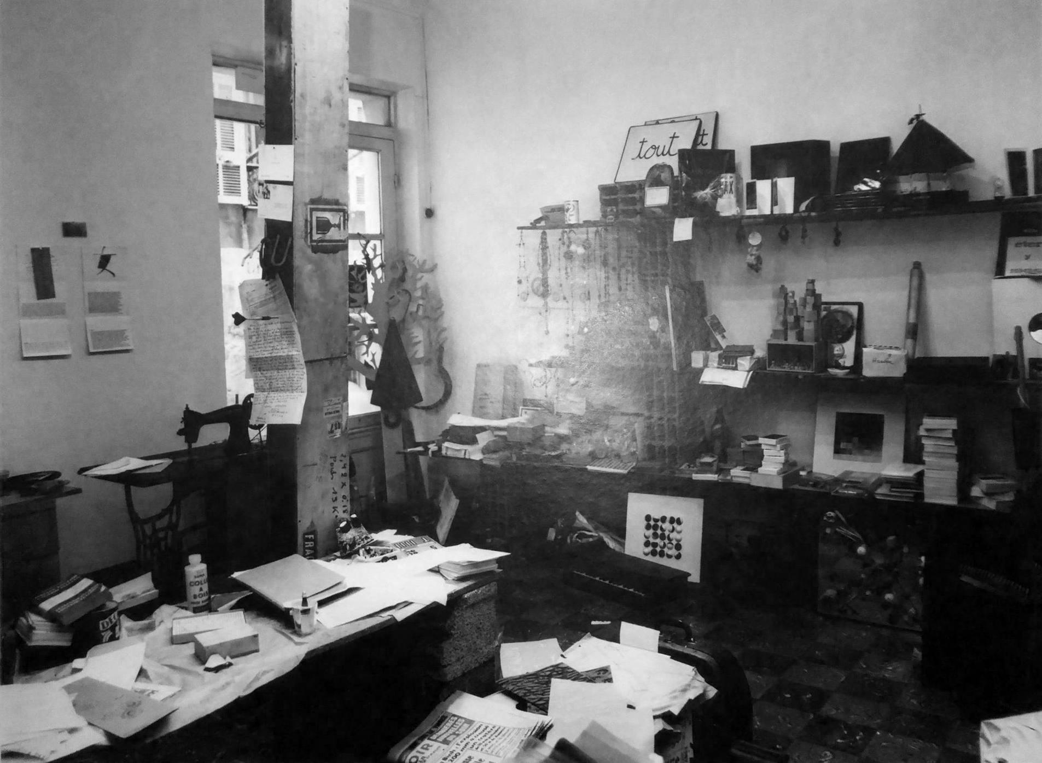

Slide 2
Pratiques critiques
2025-2026

Slide 3
Pratiques critiques est un environnement pédagogique qui place au centre de ses préoccupations la dimension critique des pratiques de l’espace. L’atelier propose aux étudiant·es de réfléchir et d’agir en termes de pratiques critiques, envisageant le champ de l’architecture et des architectes de manière ouverte, spéculative, socialement engagée, historiquement ancrée et localement située.

Slide 4
Une pratique critique est une pratique active, informée, ouverte, engagée, spéculative et basée sur une définition élargie et poreuse de la culture architecturale.

Slide 5
Une pratique critique a un caractère exploratoire, toujours en mouvement, en devenir et en tension avec sa réalité contemporaine.

Slide 6
Une pratique critique assume ses désirs, donne envie, provoque un questionnement.
Une pratique critique se construit par sa force propositionnelle.

Slide 7
Une pratique critique convoque autant les moyens de la découverte par le faire que ceux des investigations intellectuelles, les entrecroisant.
Une pratique critique démarre toujours des conditions de l’existant, les accepte en tant que telles de prime abord, puis en propose une lecture décalée, alternative, informée.

Slide 8
Une pratique critique invite à prendre en compte les déplacements épistémologiques qui rendent visibles les logiques systémiques de domination, d’oppression, de subalternisation, de stigmatisation (anthropocentrisme, classisme, hétéropatriarcat, racisme...) et leurs inscriptions matérielles, spatiales, économiques, sociales, intellectuelles, dans le champ de l’architecture.

Slide 9
Une pratique est indissociable d’une critique et réciproquement.
Une pratique critique prend n’importe quelle forme de projet et en dessine le cadre.
Une pratique critique est à la fois empathique et impertinente.

Slide 10
Une pratique critique...

Slide 11
Pratiques critiques est un projet pédagogique créé en 2021 par
Antoine Wang, Carlo Goncalves, Carlo Menon,
Jean-Sébastien de Harven, Sara Crémer,
Jean-Didier Bergilez , Vincent Brunetta.

Slide 12
PC 2526
Q1 Carlo Menon + Jean-Sébastien de Harven
Q2 Sara Crémer + Carlo Goncalves

Slide 13
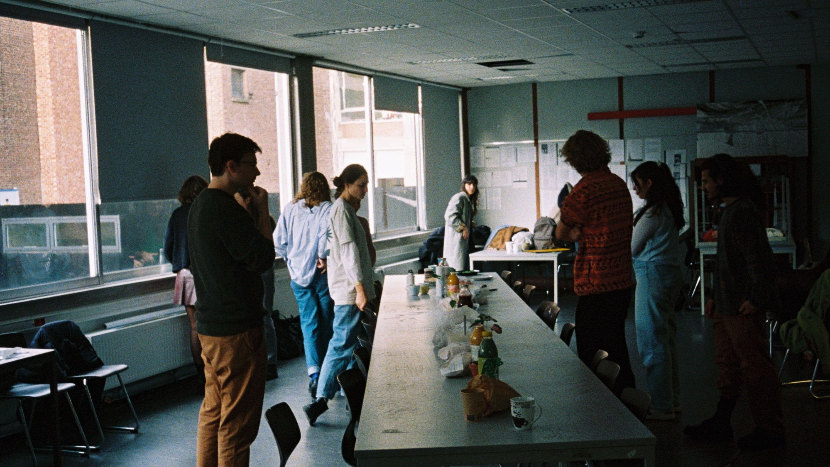
L'atelier comme environnement

Slide 14
L'atelier comme environnement
Des outils communs

Slide 15
L'atelier comme environnement
Des outils communs
Lexique
Calendrier de remise régulière
Club
Gouvernance partagée
Critique croisée
RR
...

Slide 16

L'atelier comme environnement
Des outils communs
Lexique
Calendrier de remise régulière
Club
Gouvernance partagée
RR
Critique croisée
...

Slide 17
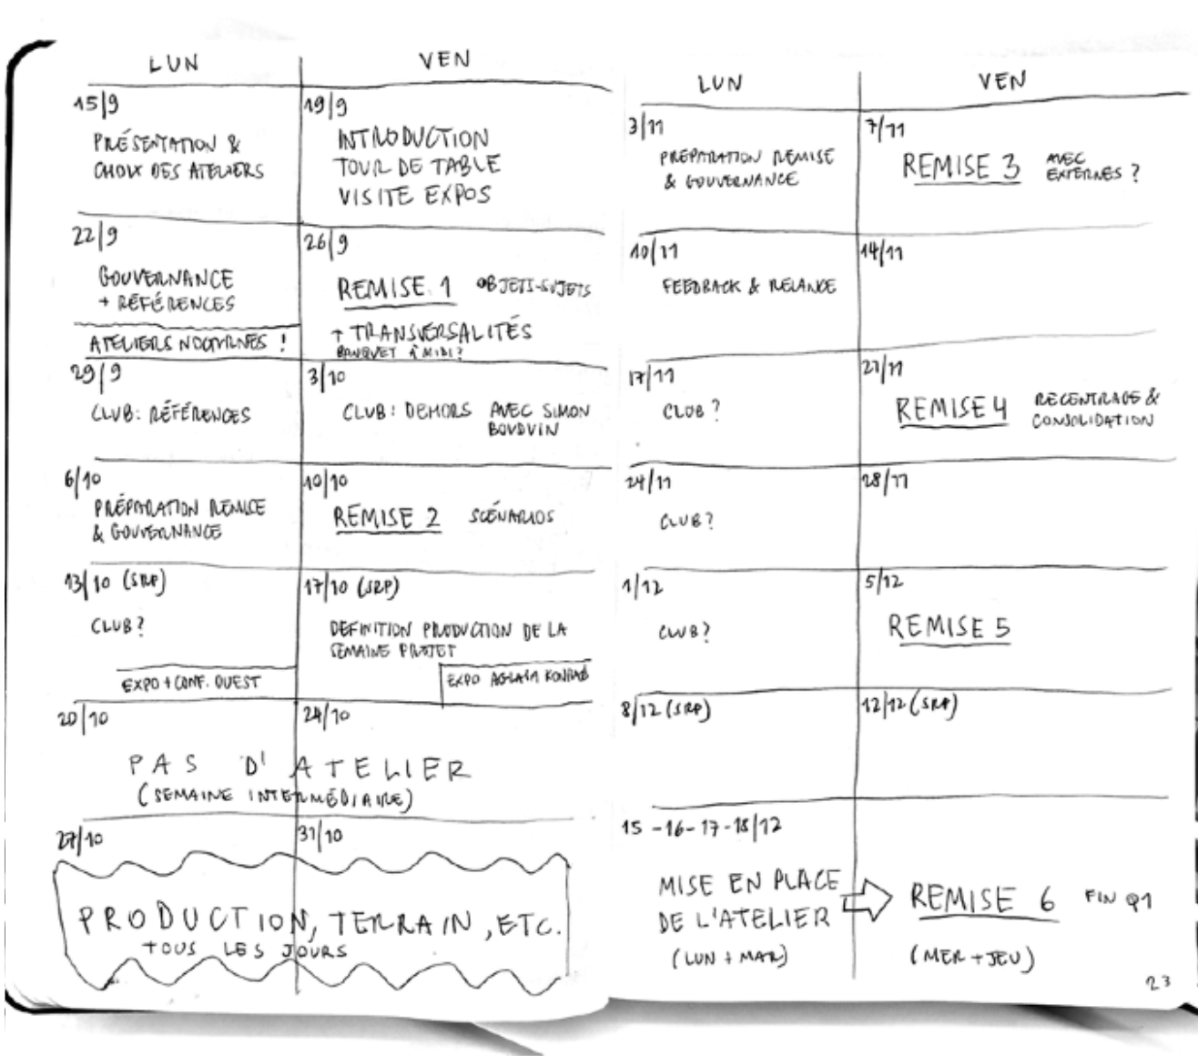
L'atelier comme environnement
Des outils communs
Lexique
Calendrier de remise régulière
Club
Gouvernance partagée
RR
Critique croisée
...

Slide 18
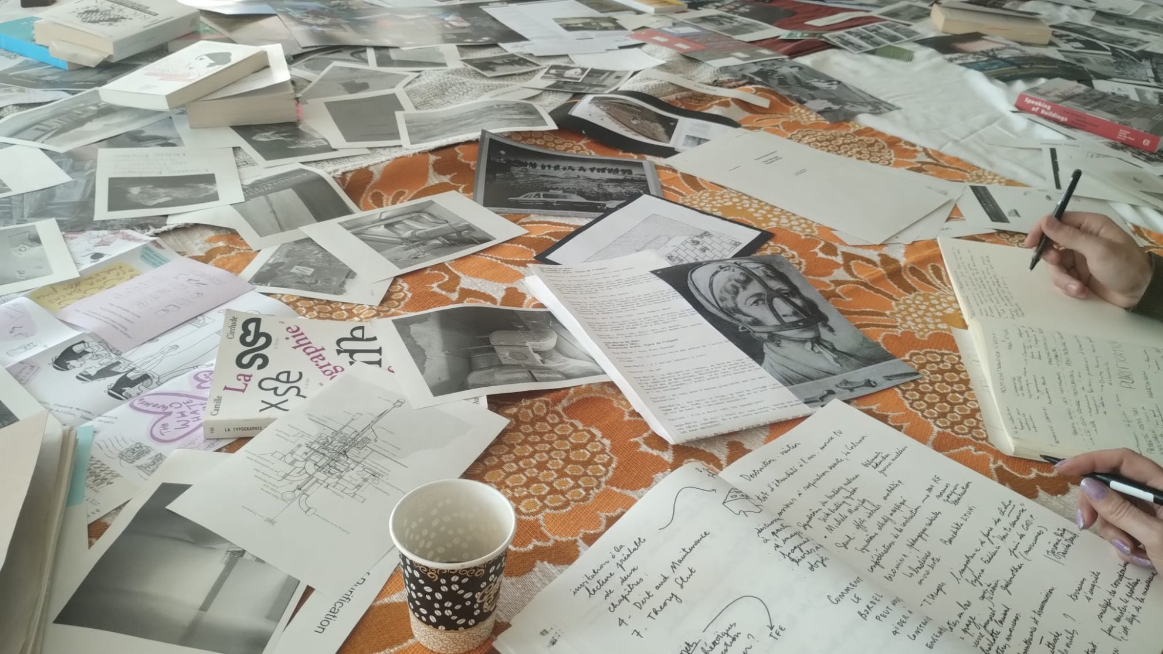
L'atelier comme environnement
Des outils communs
Lexique
Calendrier de remise régulière
Club
Gouvernance partagée
RR
Critique croisée
...

Slide 19
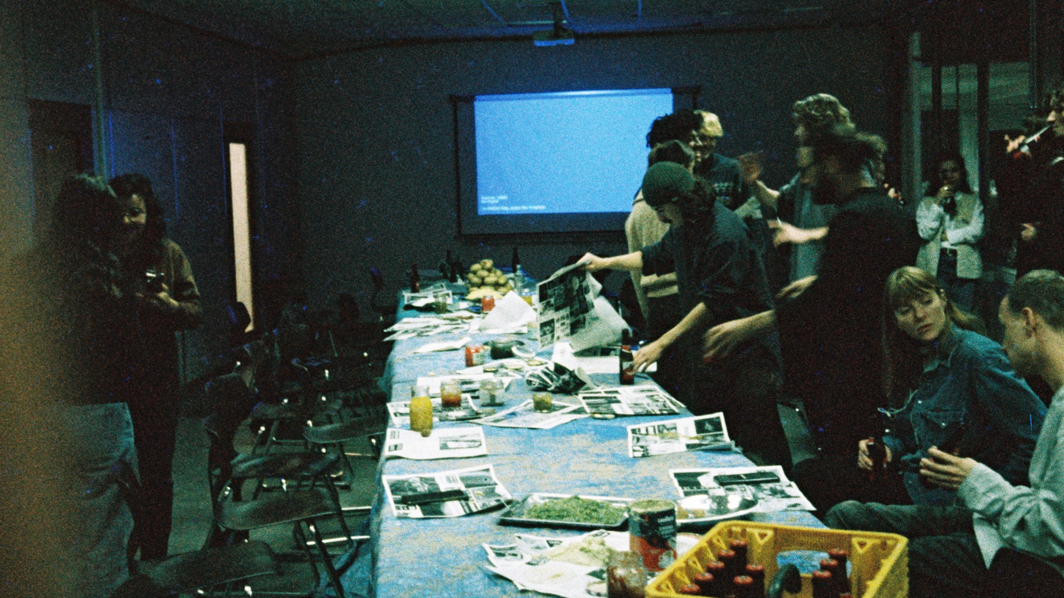
L'atelier comme environnement
Des outils communs
Lexique
Calendrier de remise régulière
Club
Gouvernance partagée
Critique croisée
...

Slide 20
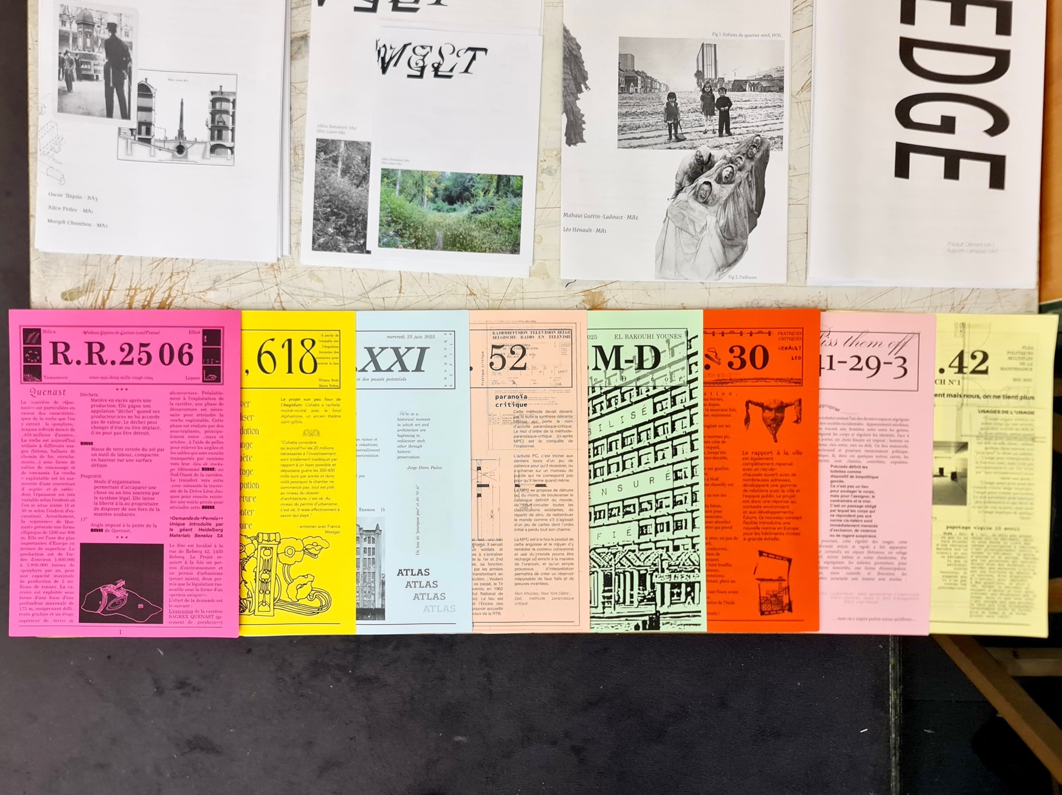
L'atelier comme environnement
Des outils communs
Lexique
Calendrier de remise régulière
Club
Gouvernance partagée
RR
Critique croisée
...

Slide 21
Le projet consiste à mettre en place une pratique critique
Enquête - Controverse - Proposition

Slide 22
Des enquêtes indicielles

Slide 23
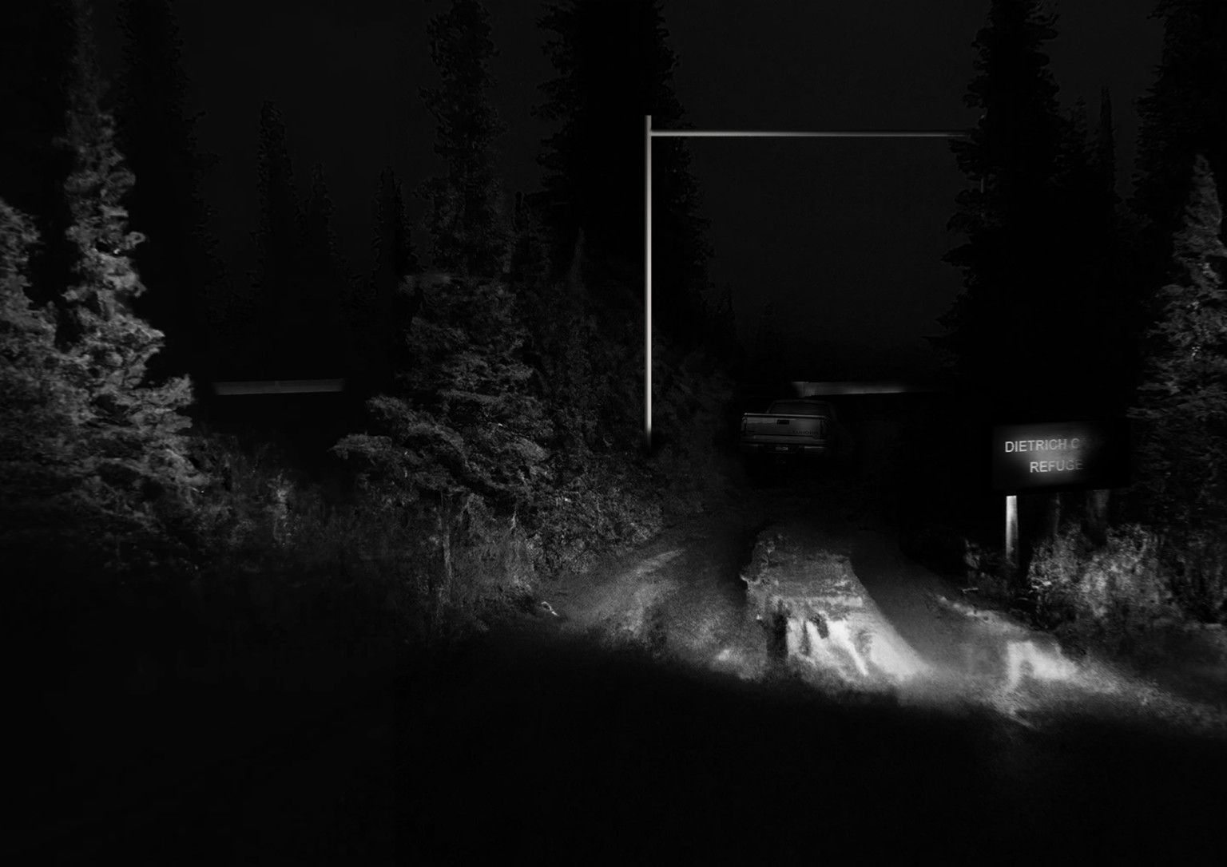

Slide 24
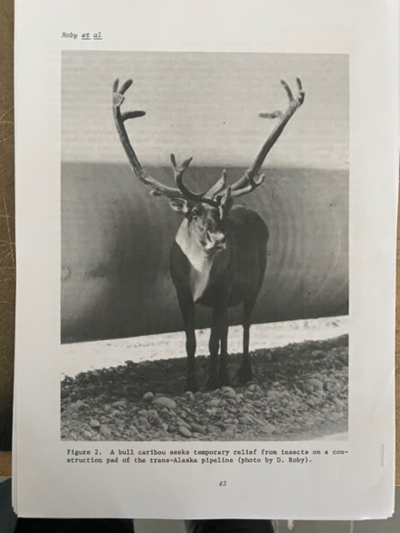

Slide 25
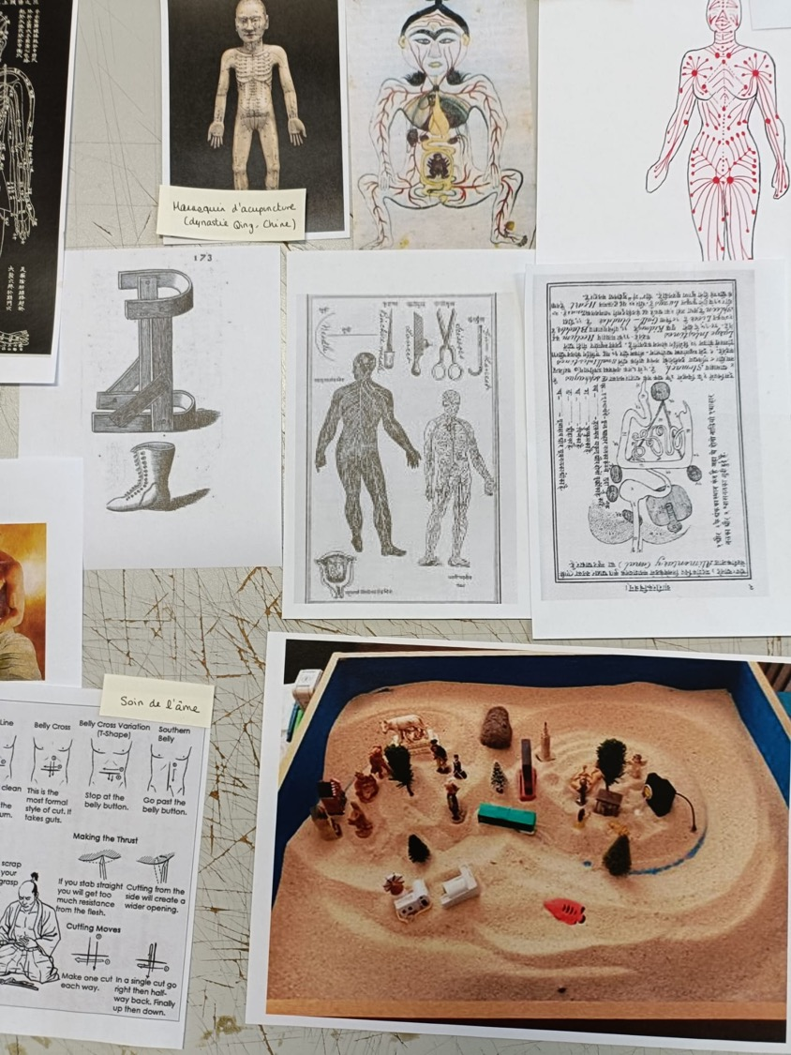

Slide 26
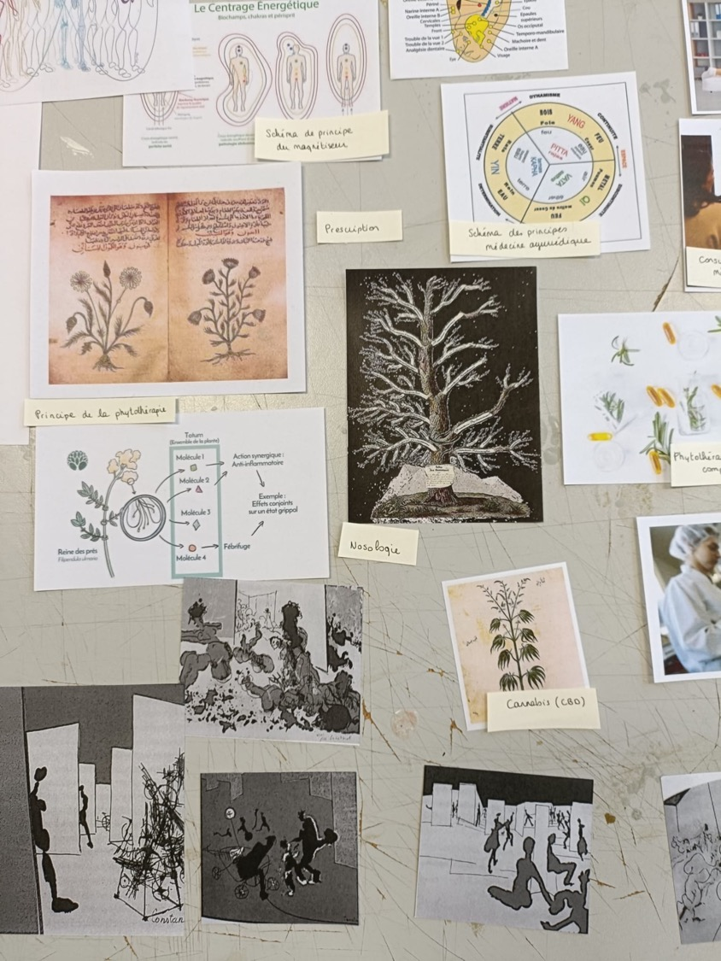


Slide 27
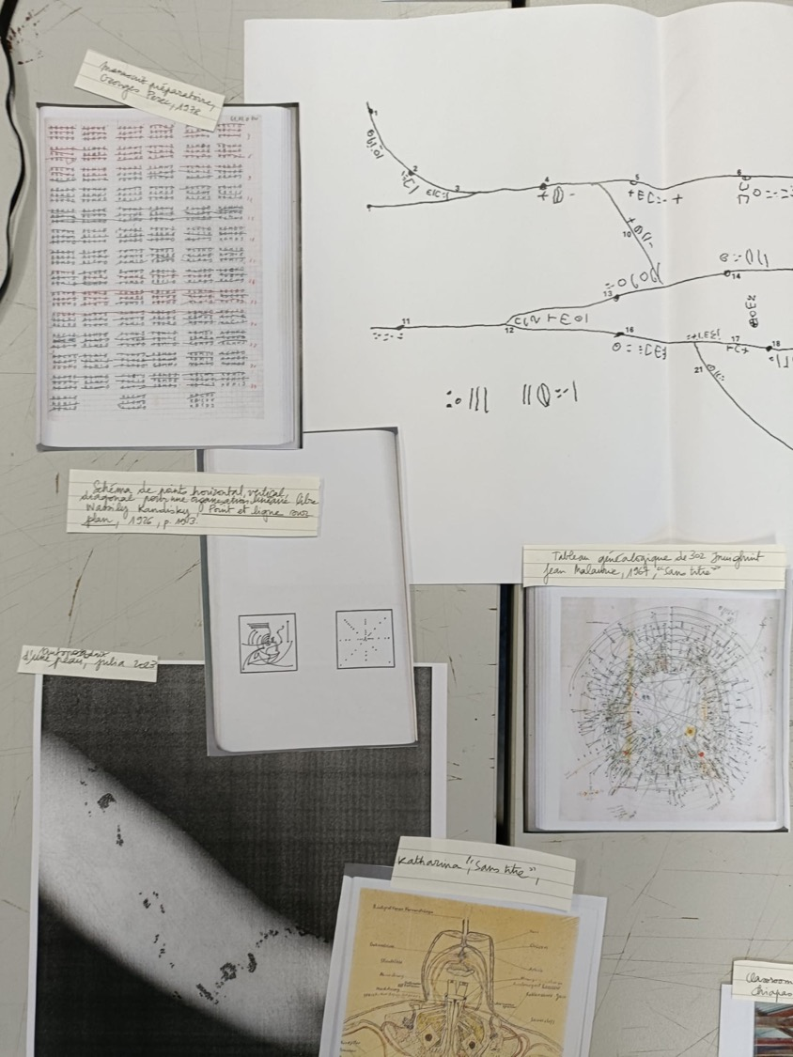

Slide 28
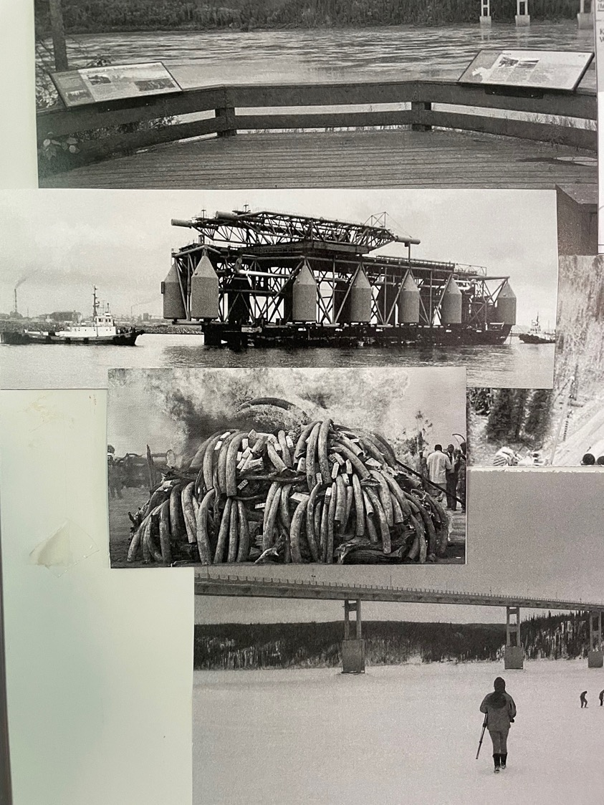

Slide 29
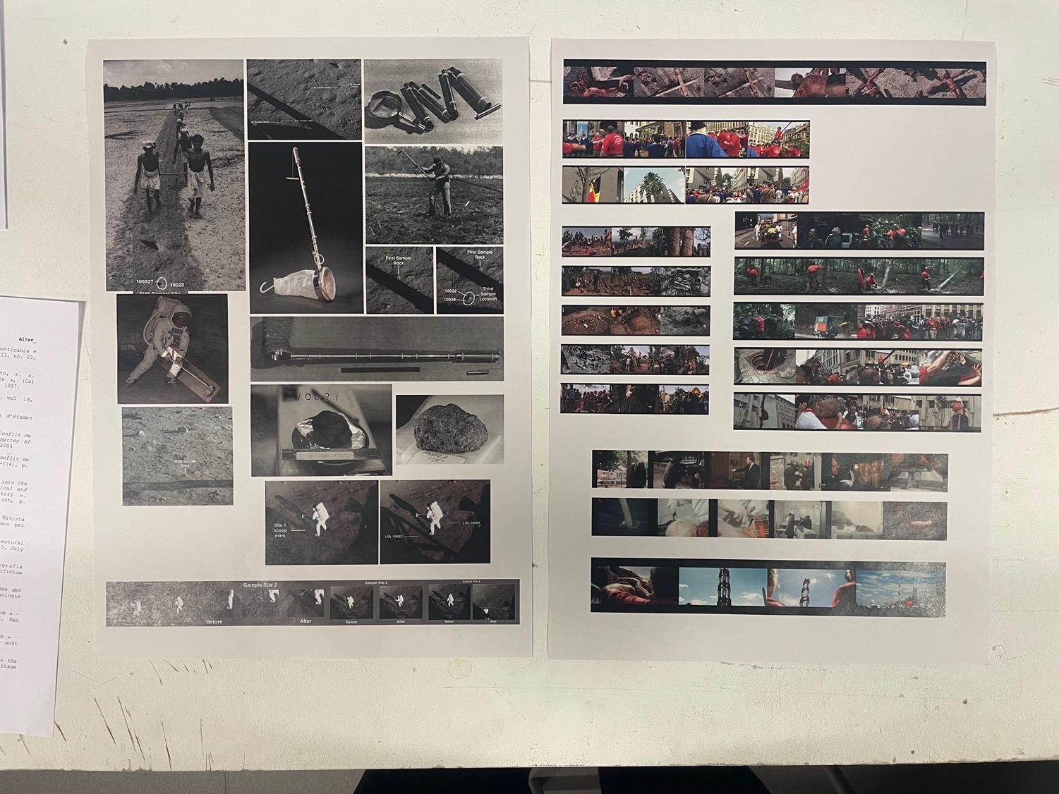

Slide 30
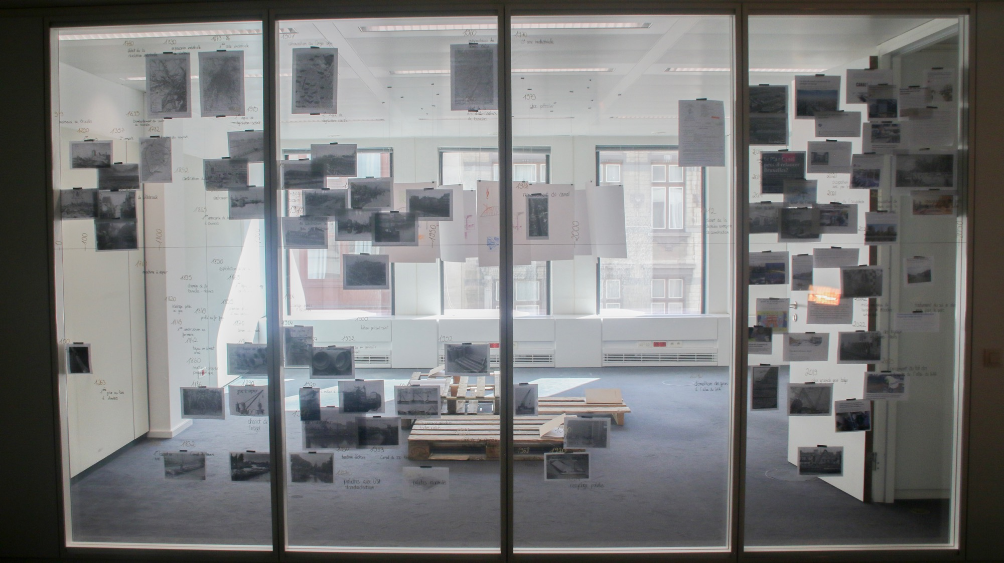

Slide 31
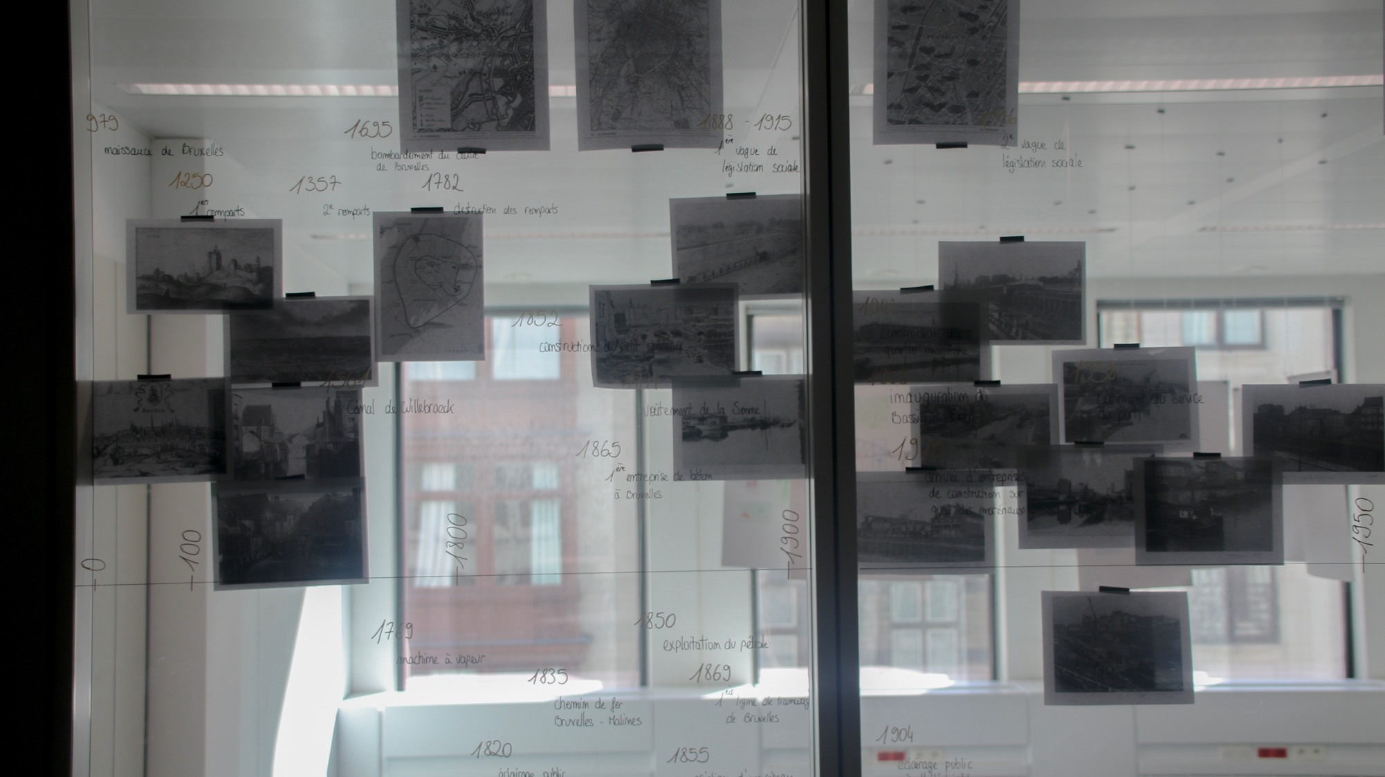

Slide 32
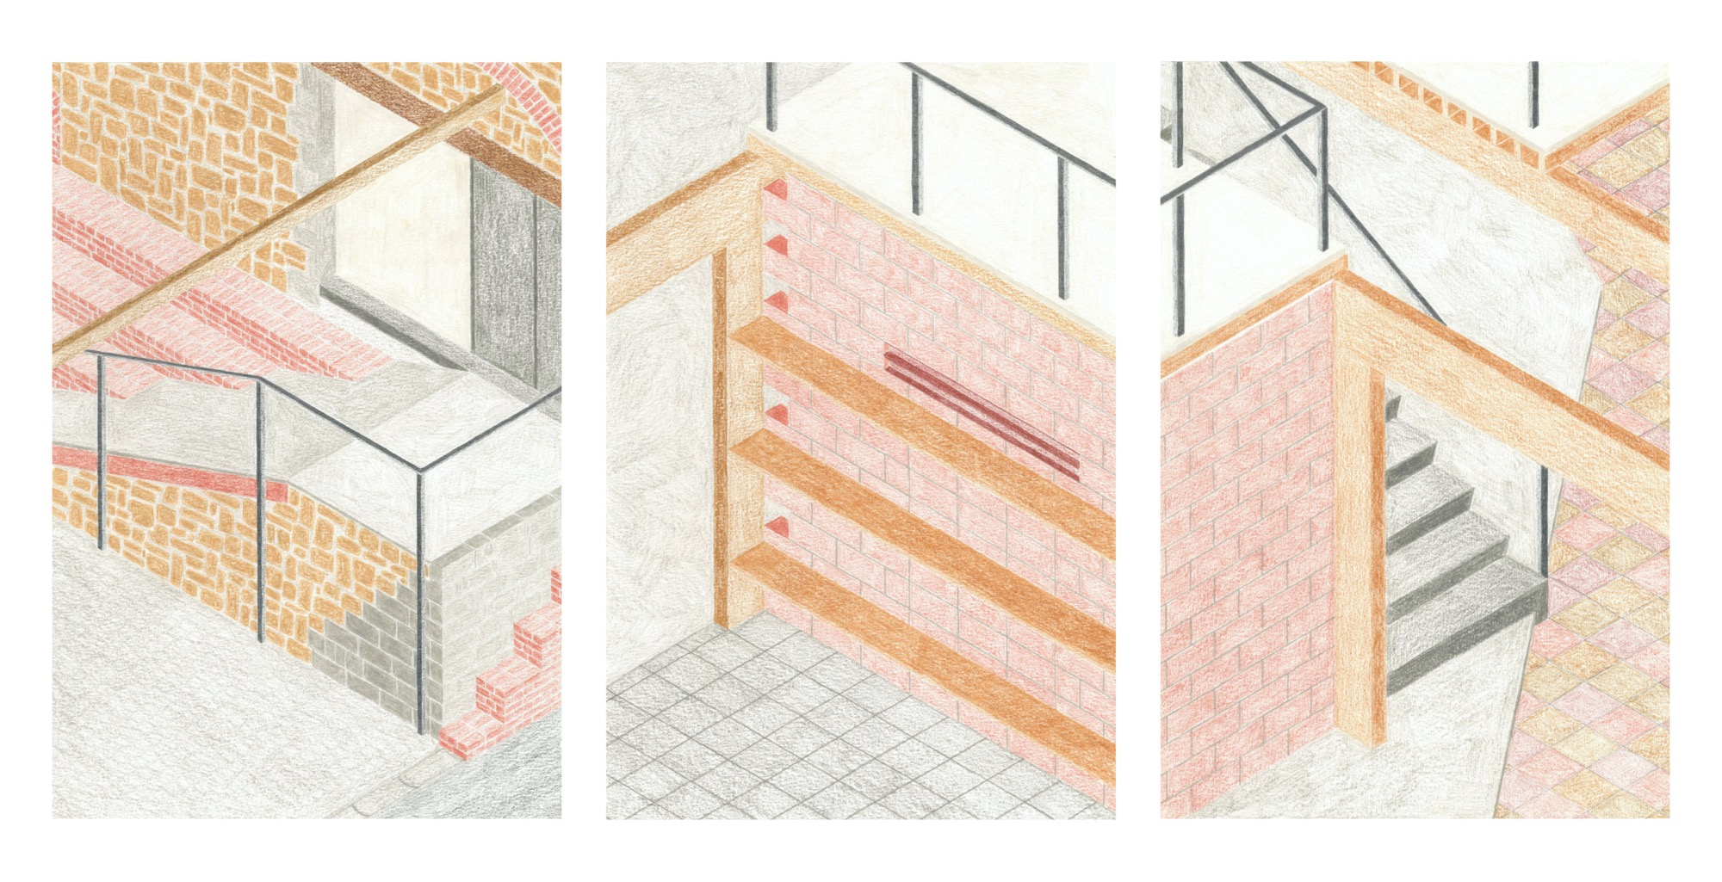

Slide 33
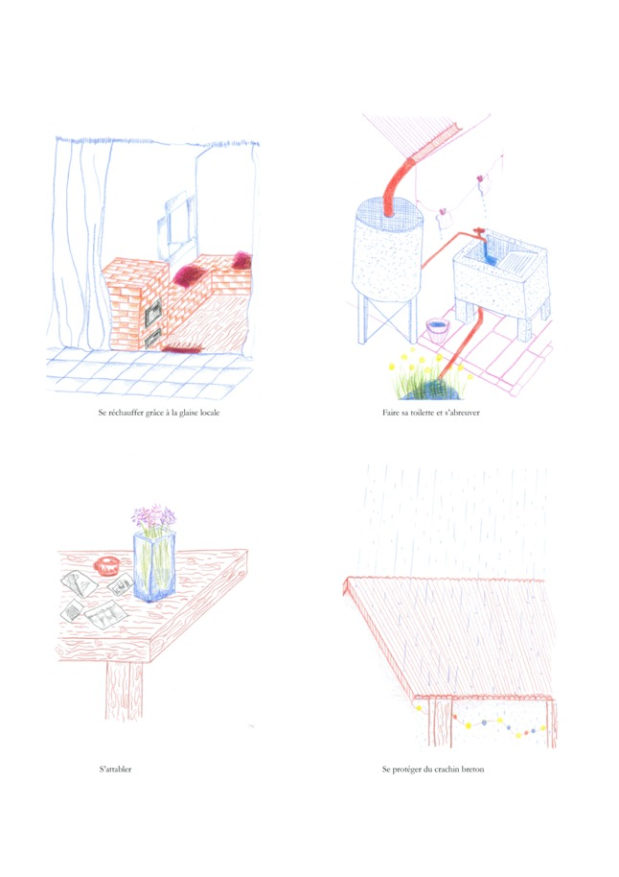
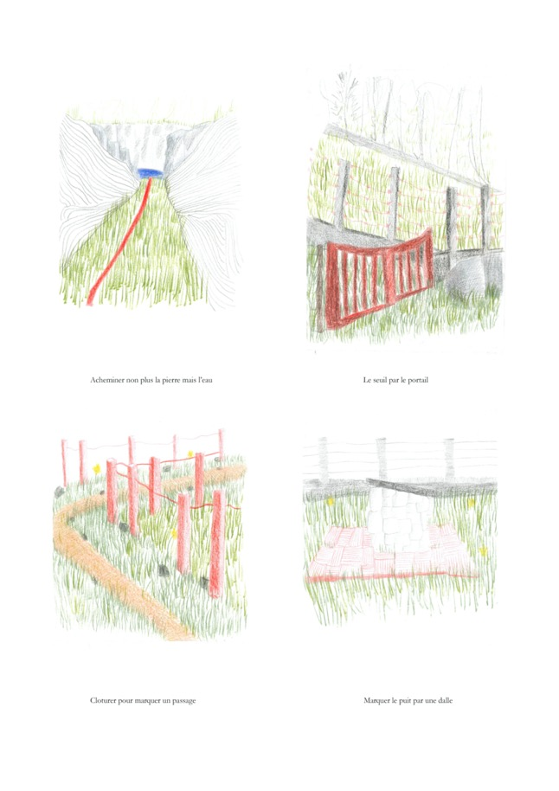

Slide 34
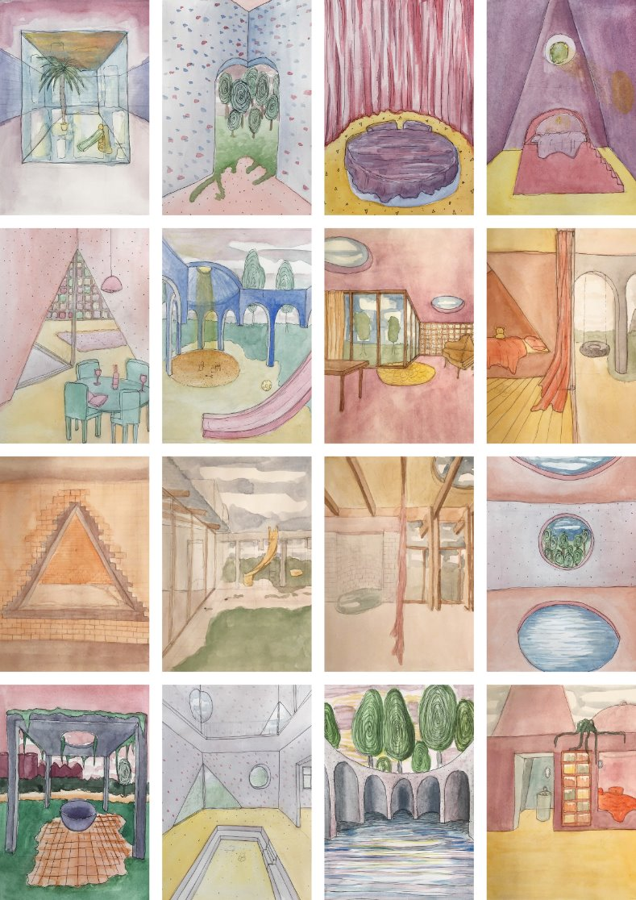

Slide 35
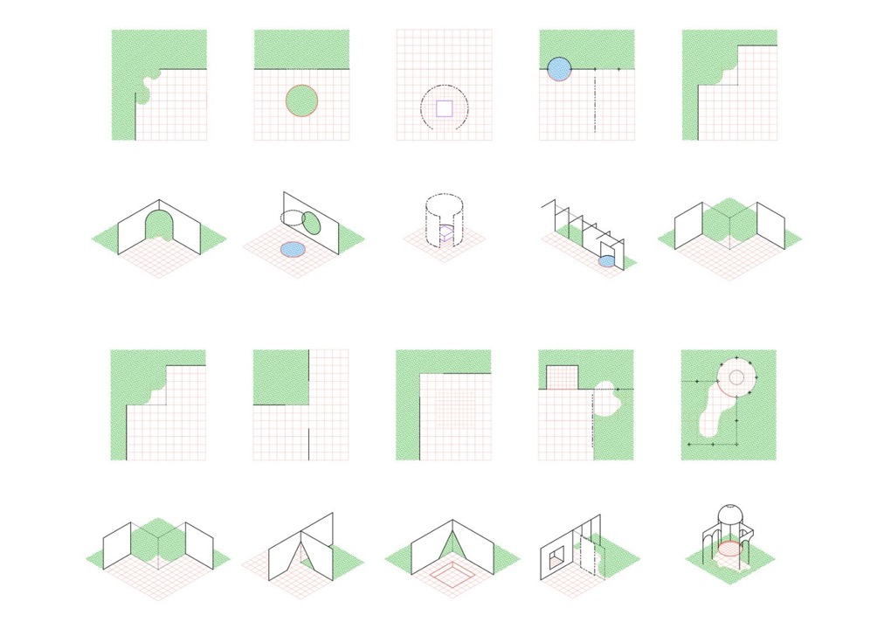

Slide 36
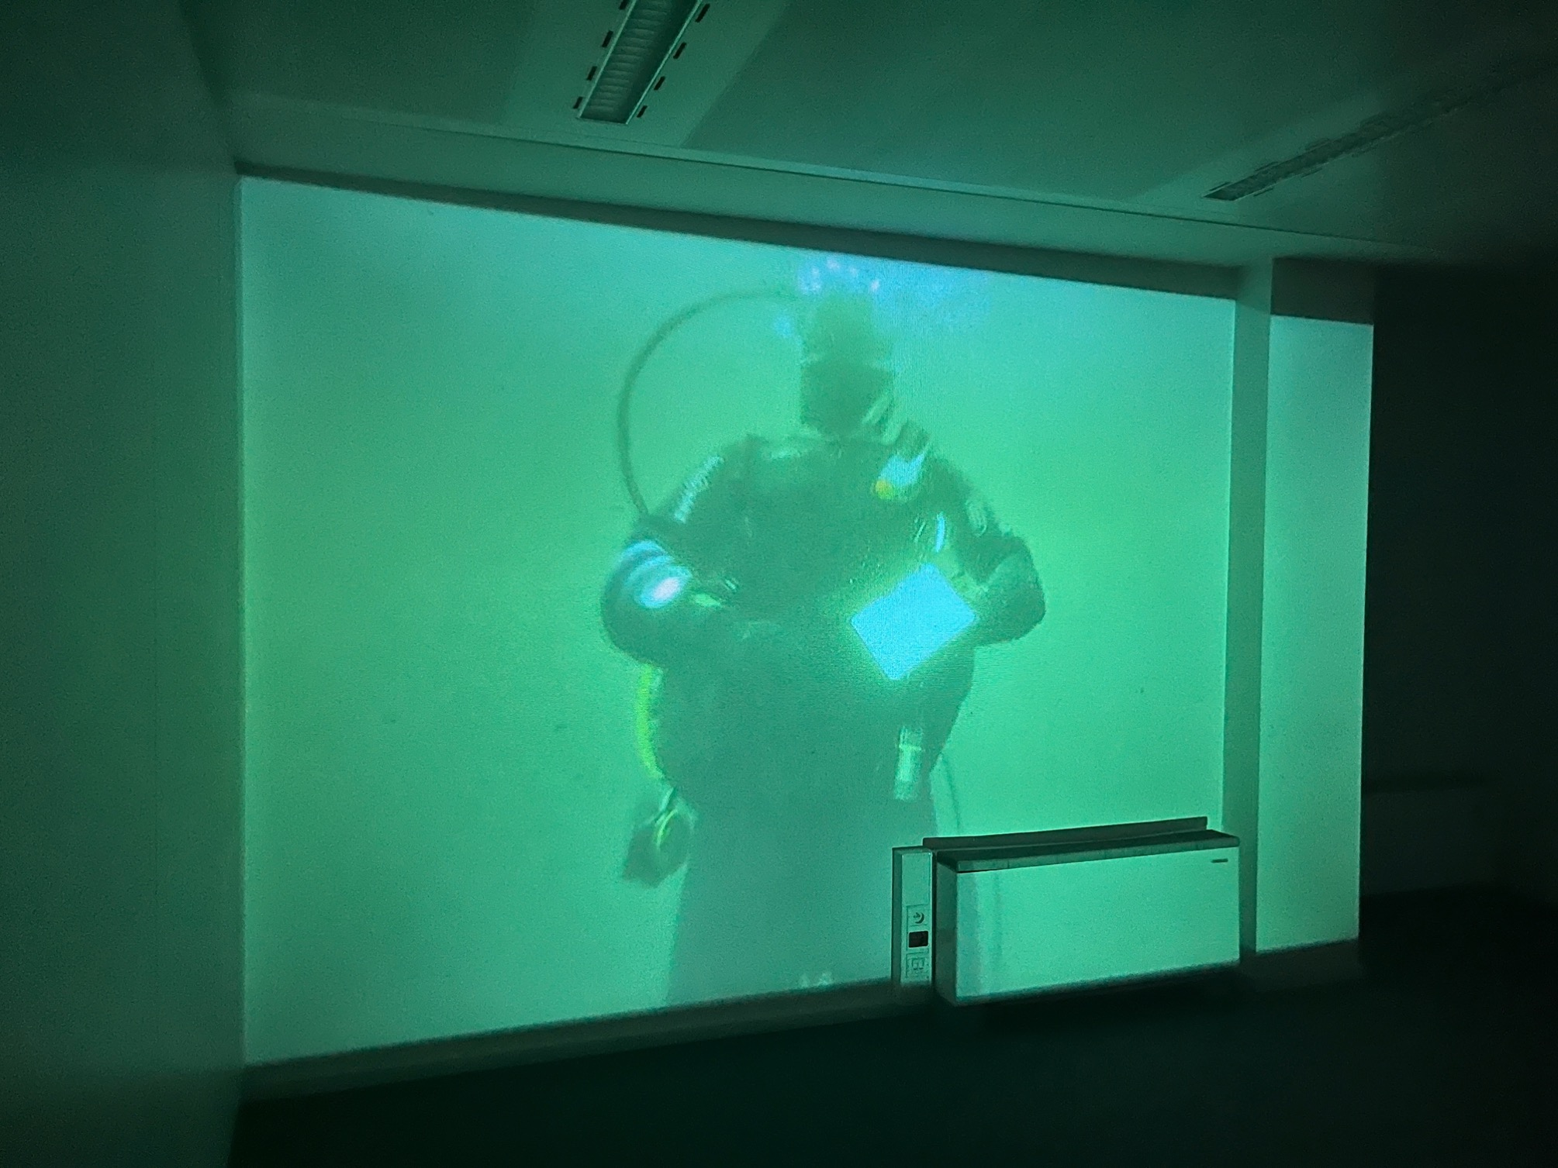

Slide 37
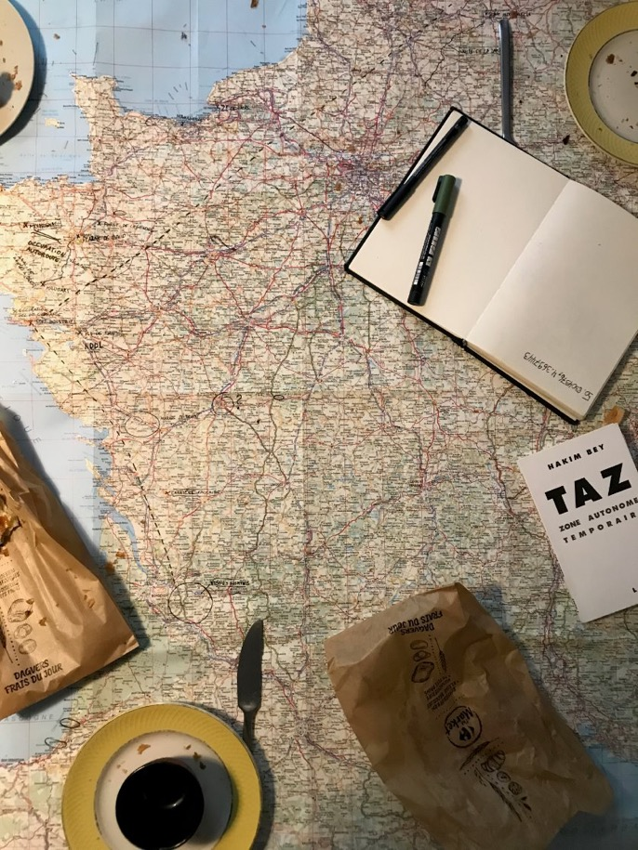

Slide 38
Problématiser une controverse au moyen d'un "objet-monstre"

Slide 39
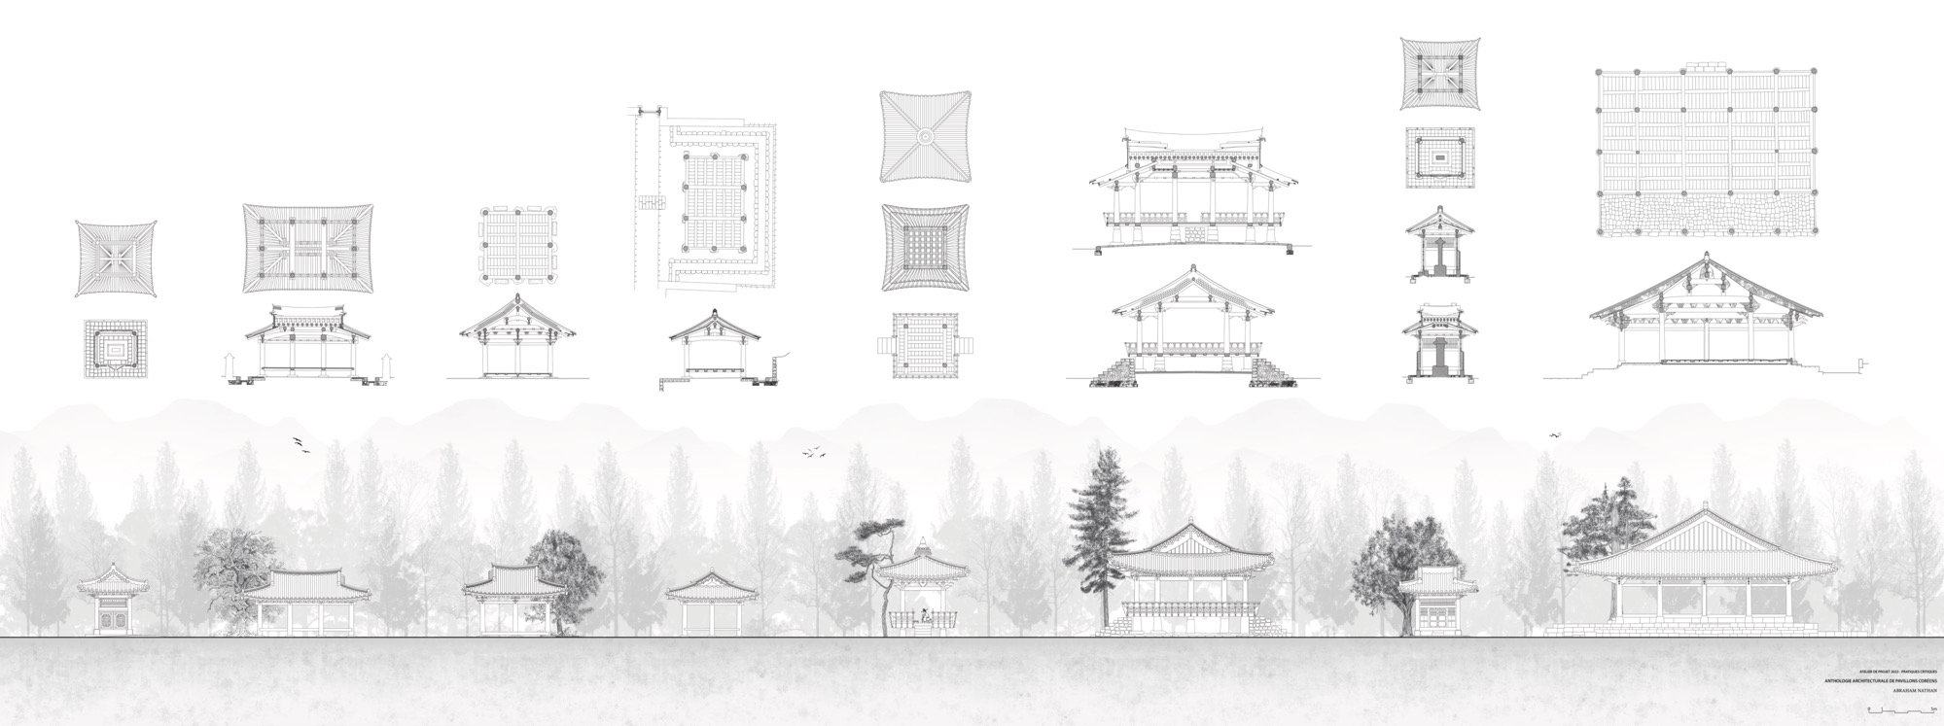

Slide 40
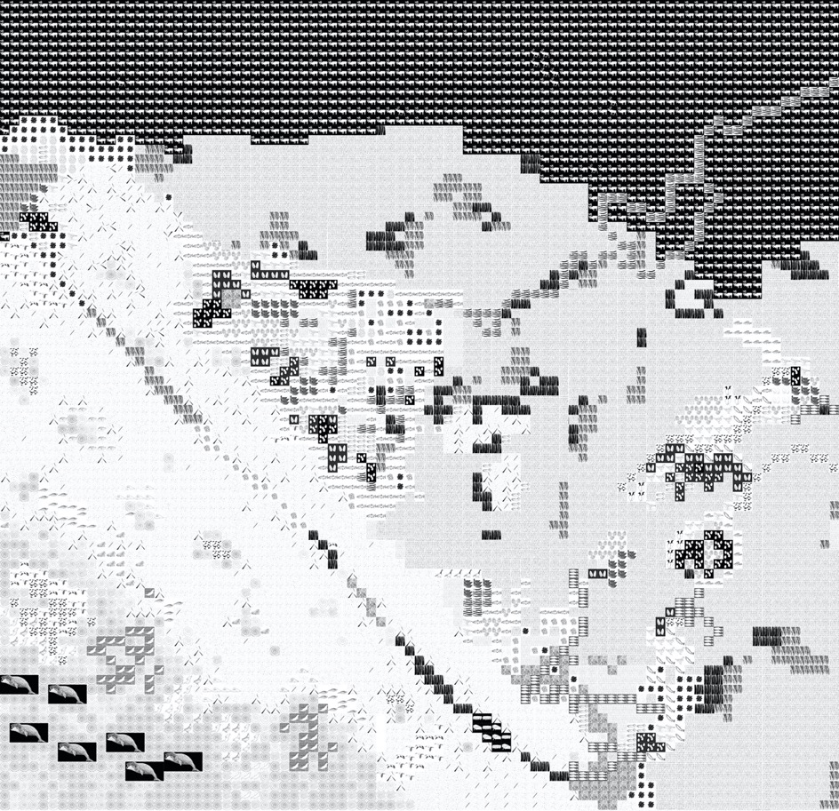

Slide 41
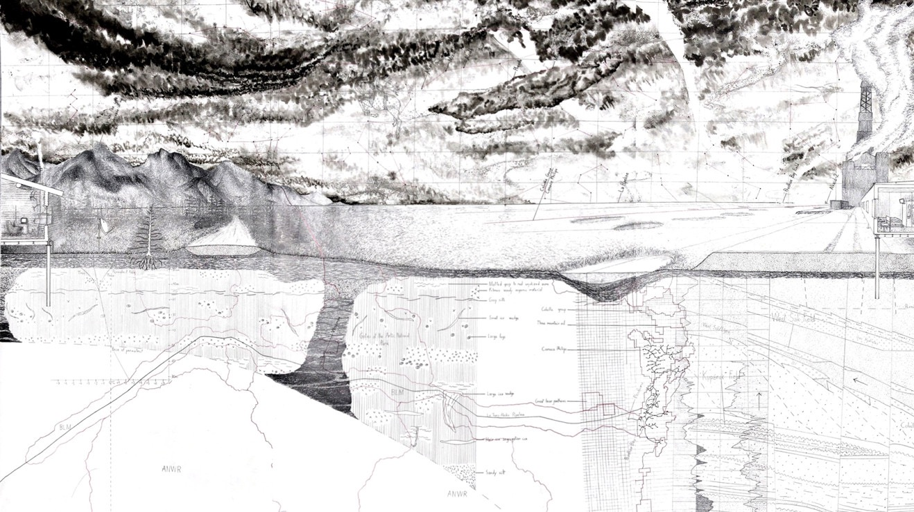

Slide 42
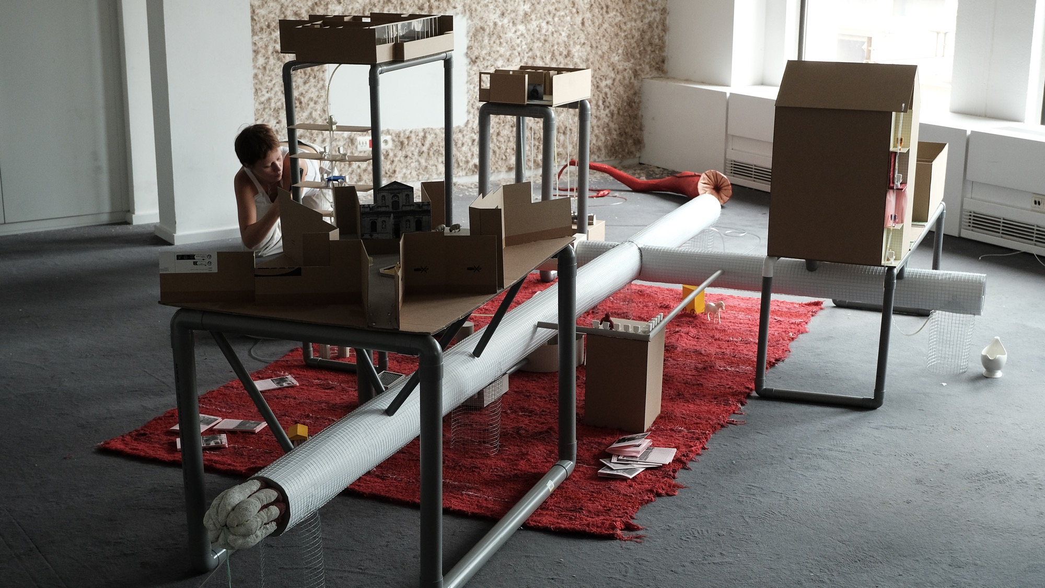

Slide 43
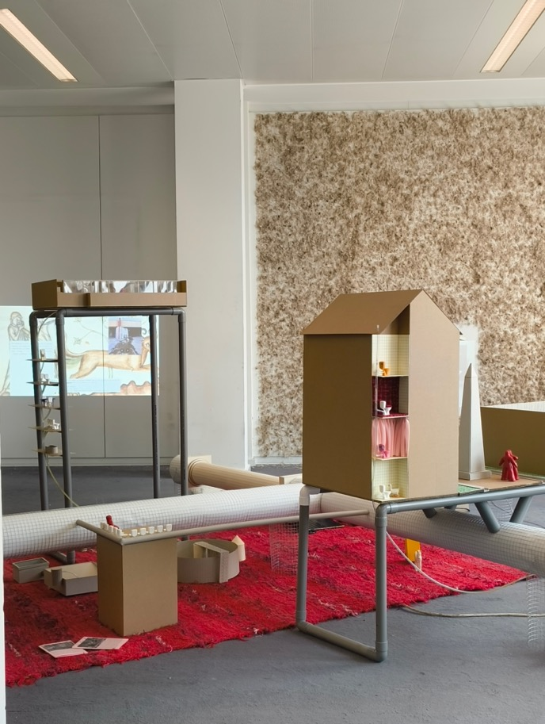
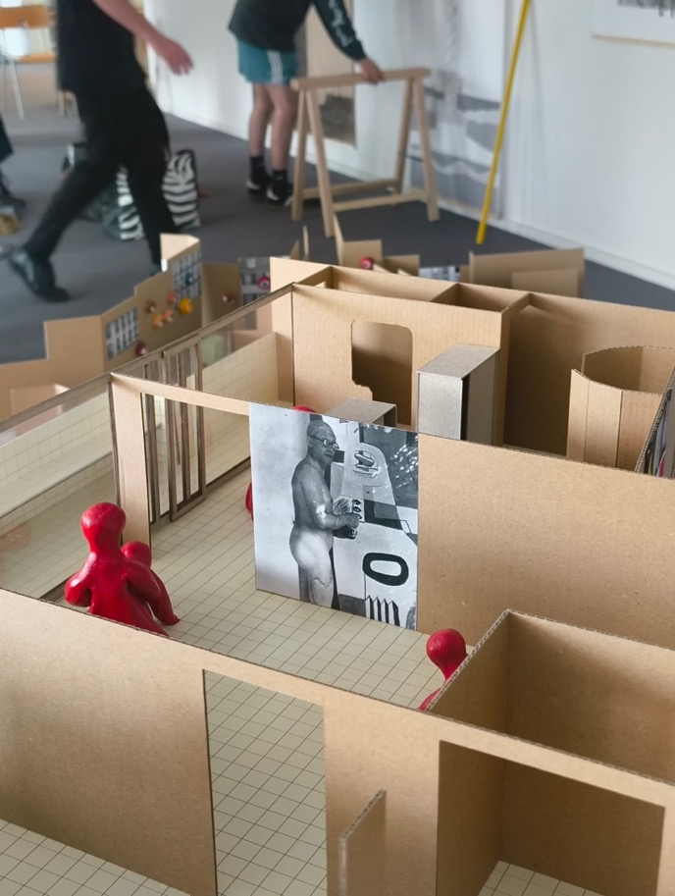

Slide 44
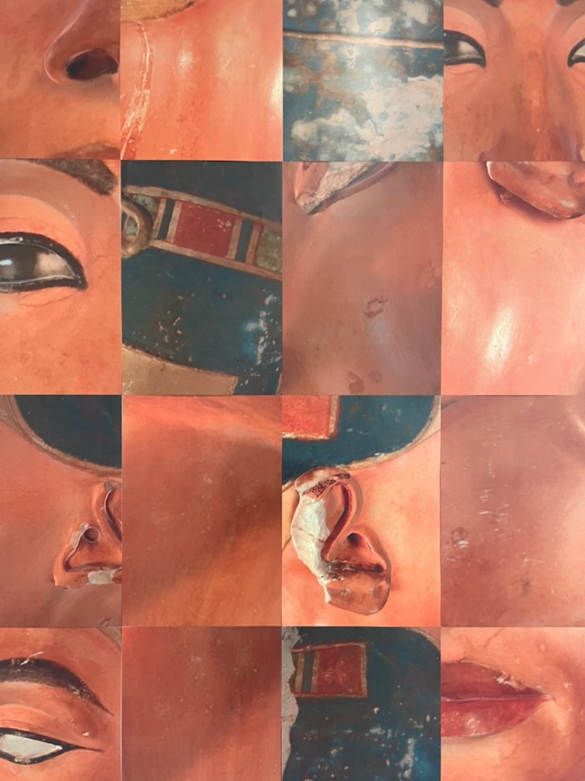

Slide 45
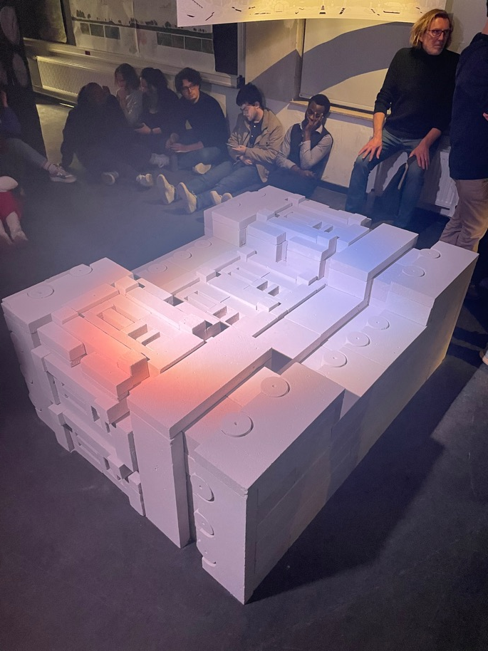

Slide 46
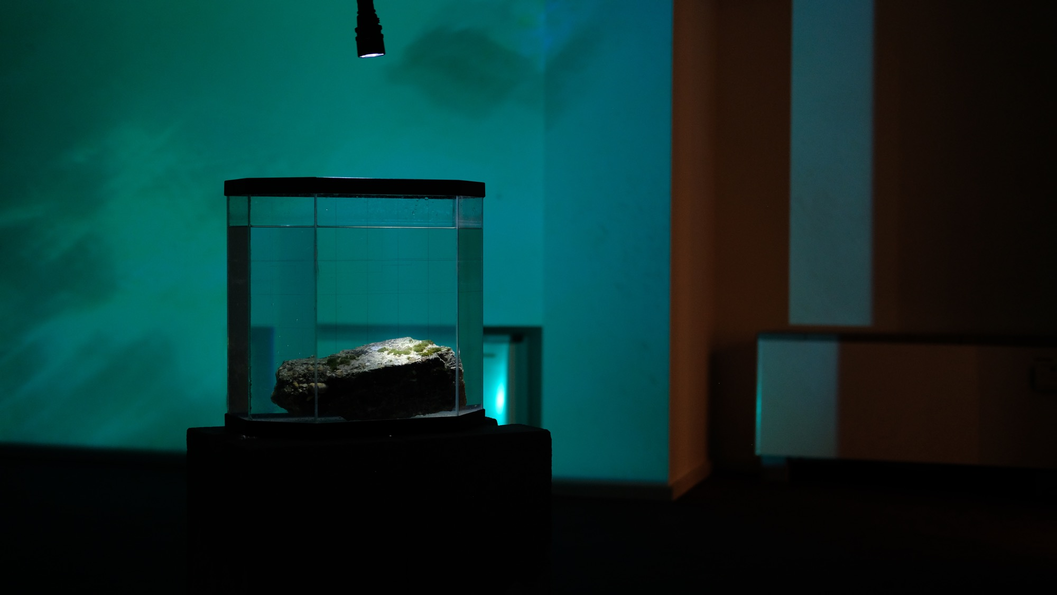

Slide 47
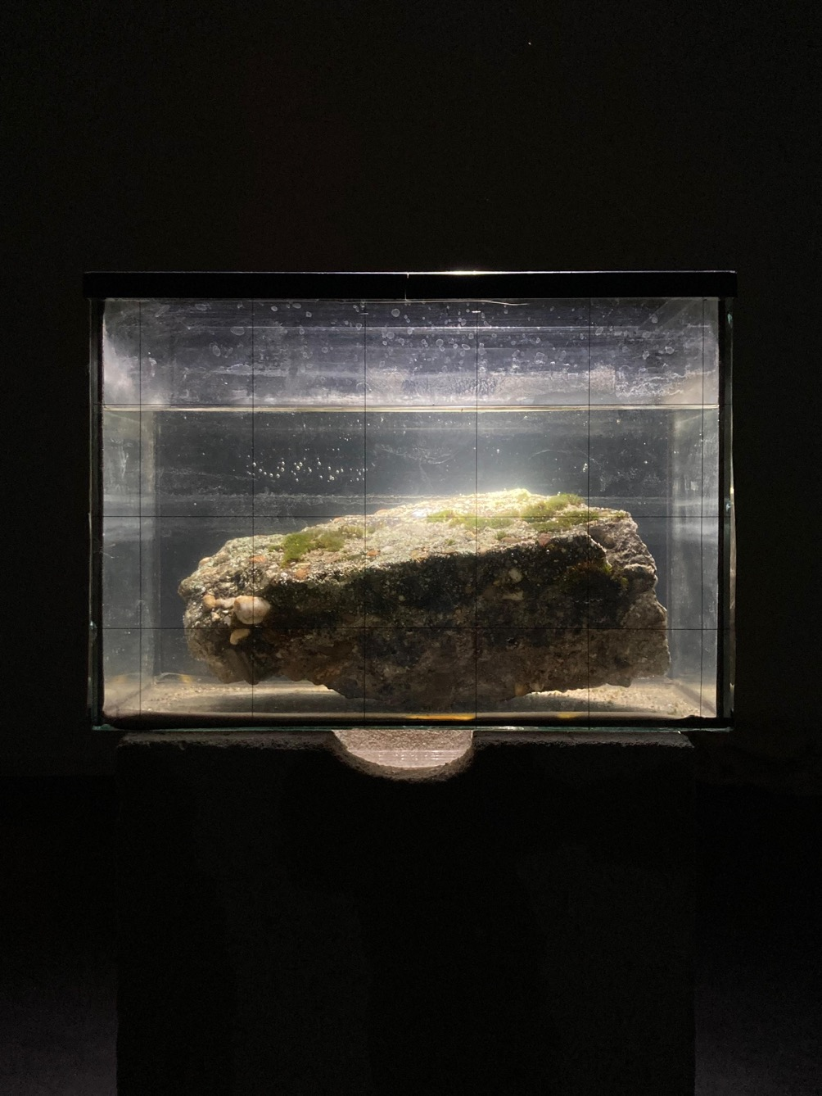

Slide 48
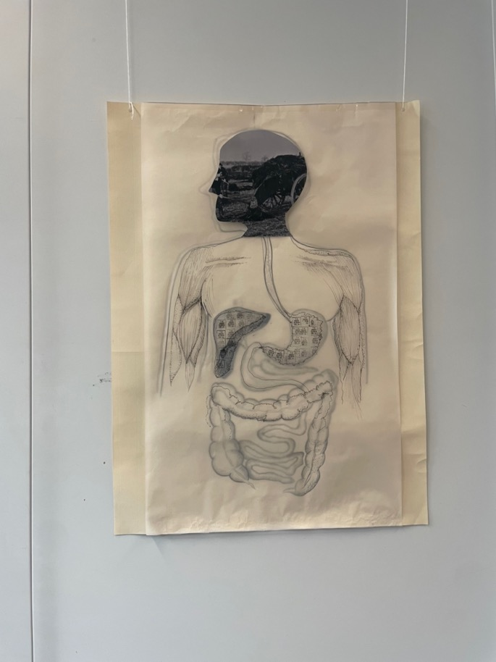
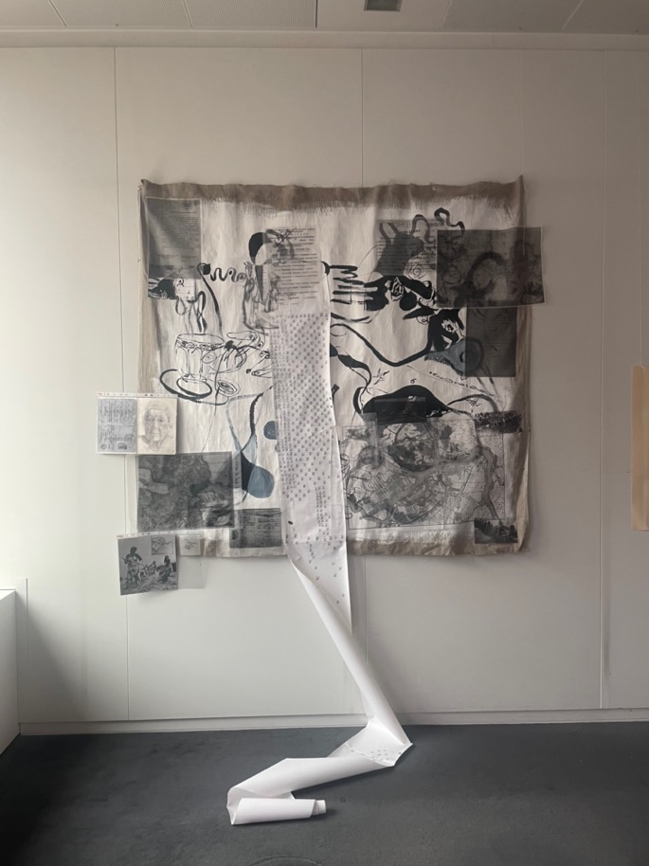

Slide 49
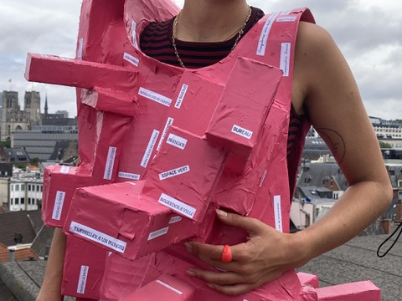

Slide 50
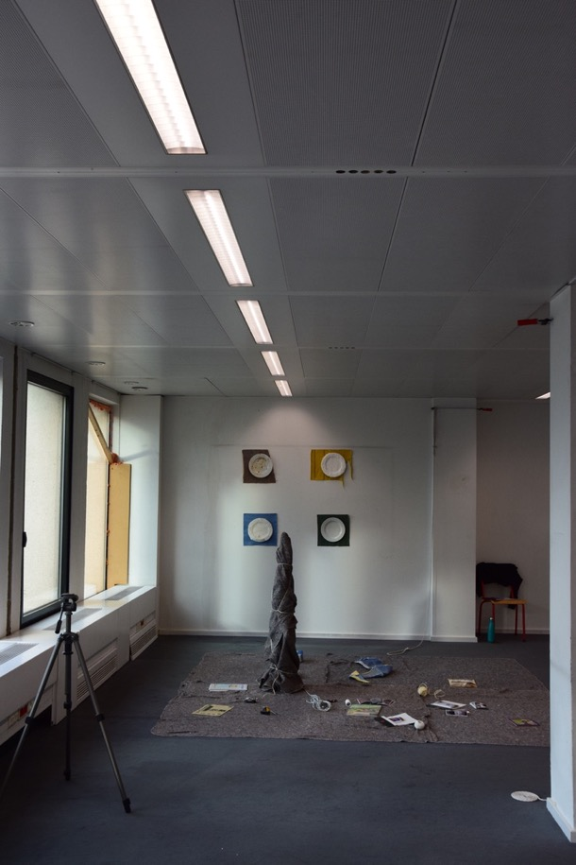
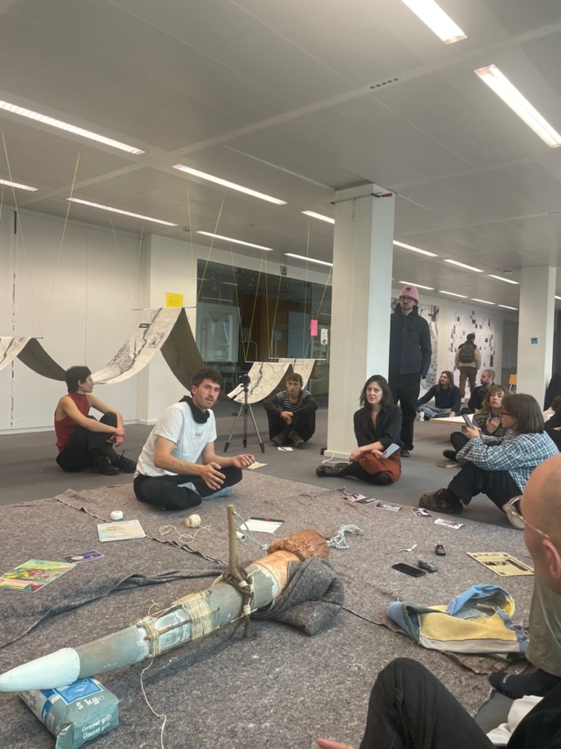

Slide 51
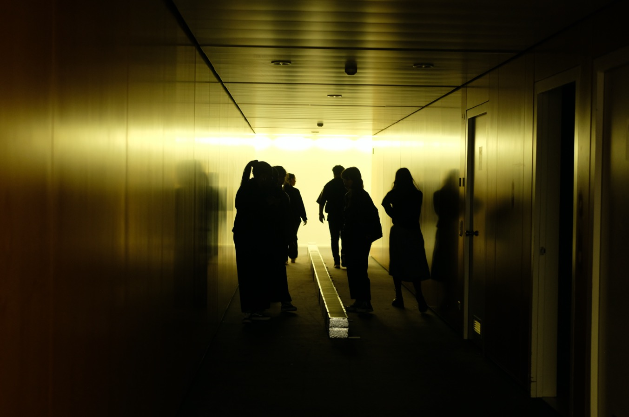

Slide 52
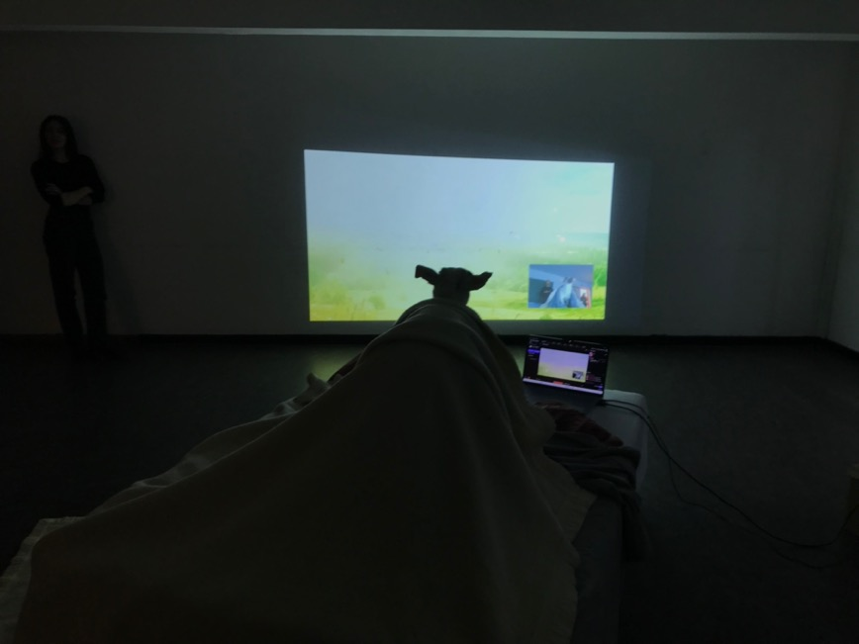
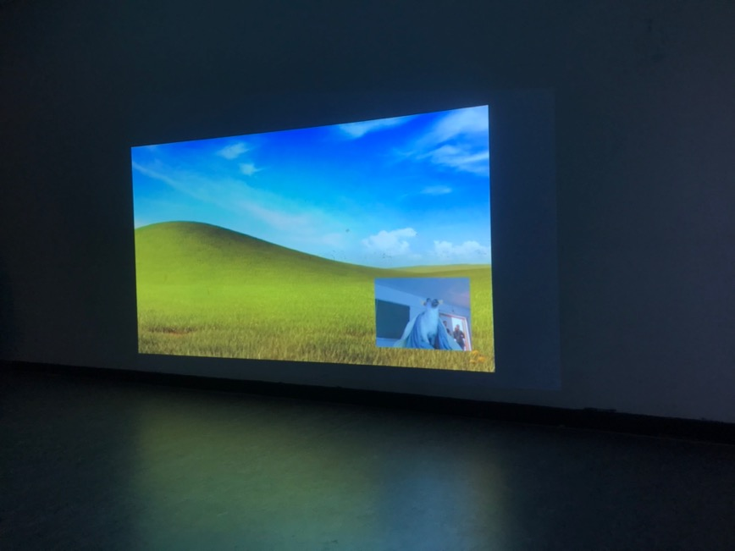

Slide 53
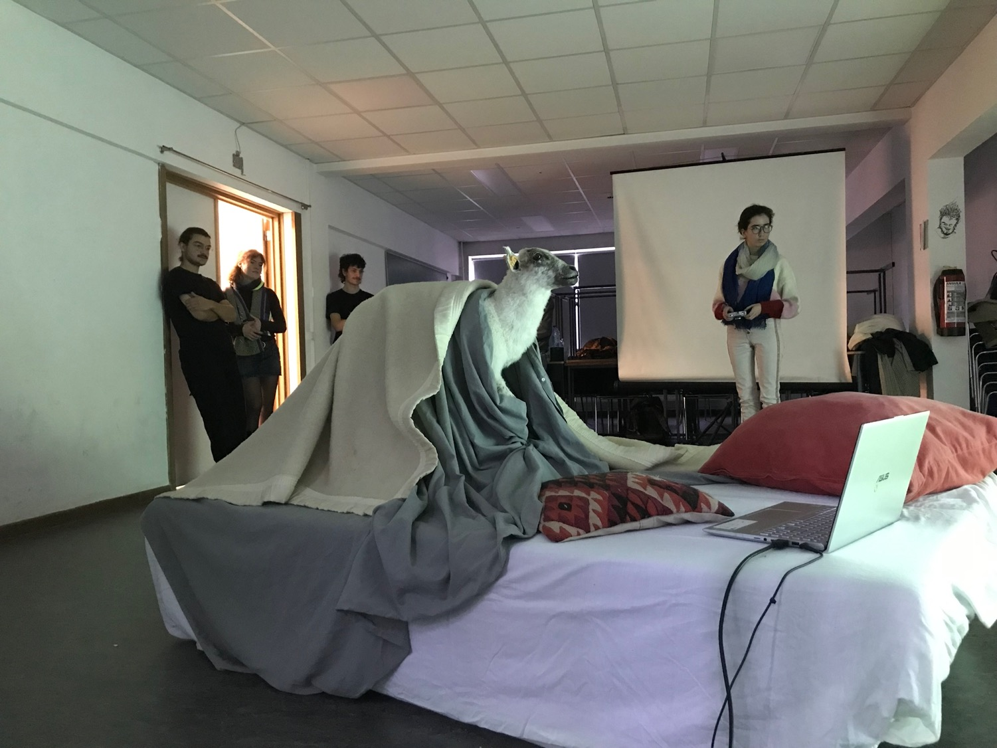

Slide 54
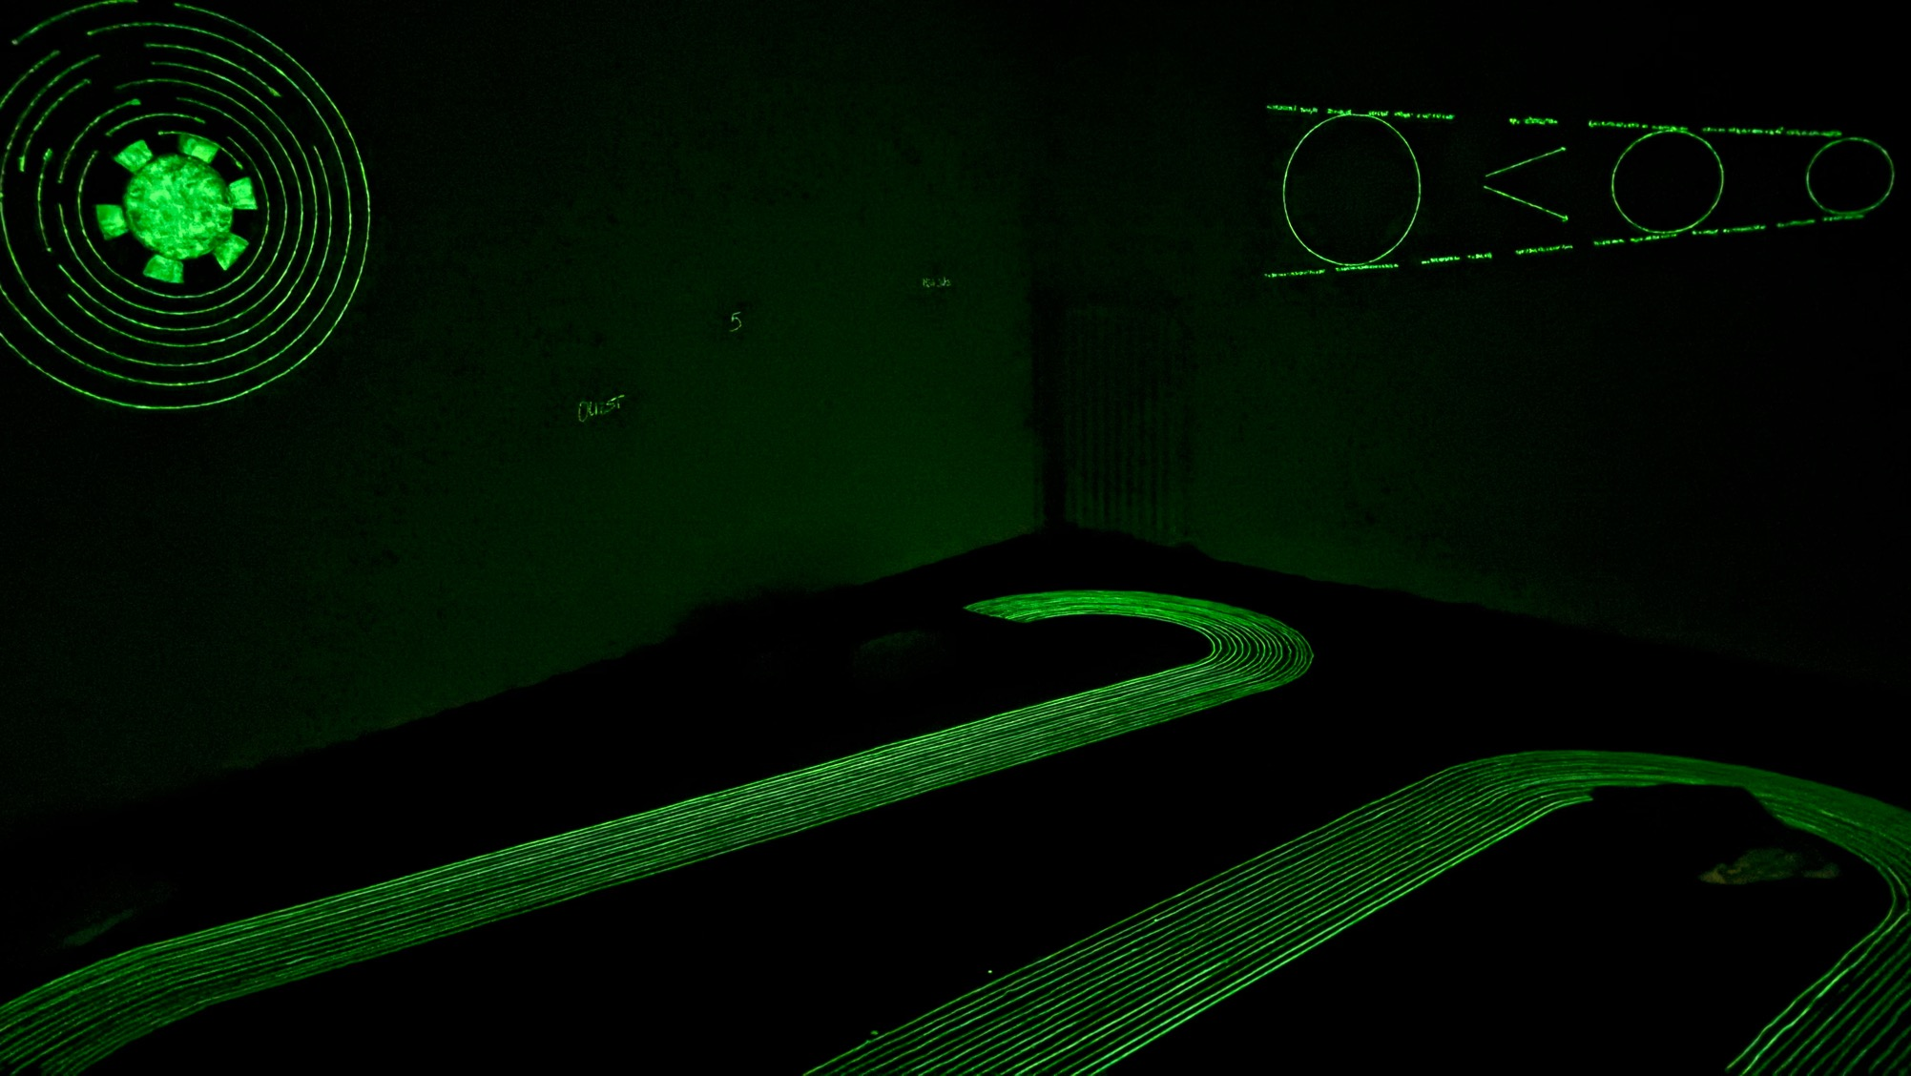

Slide 55
Proposition architecturale

Slide 56
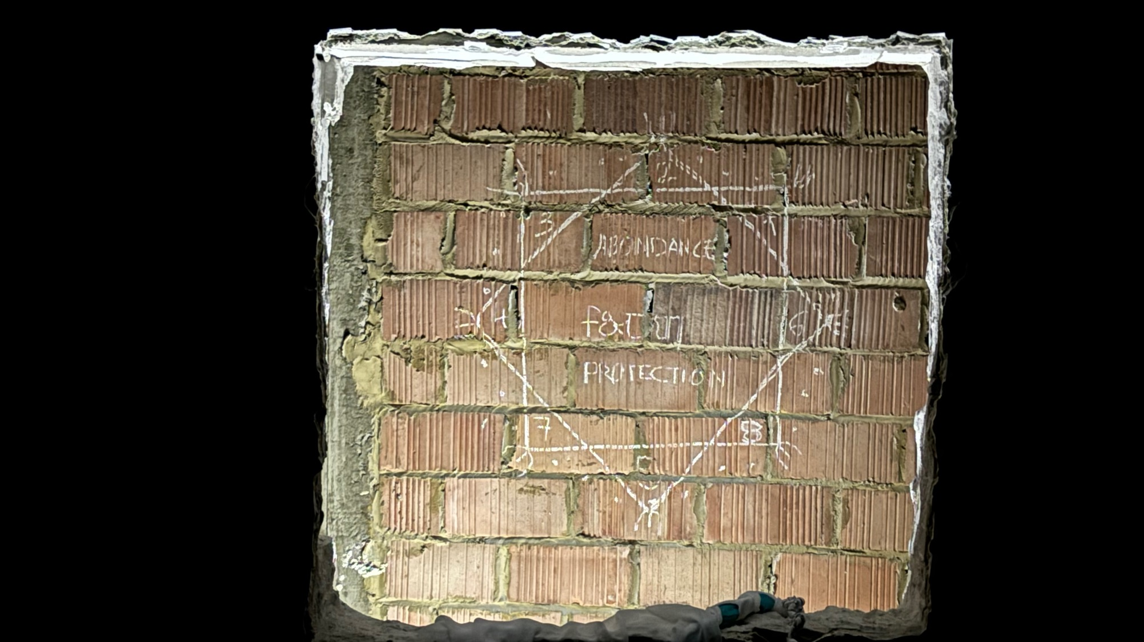

Slide 57
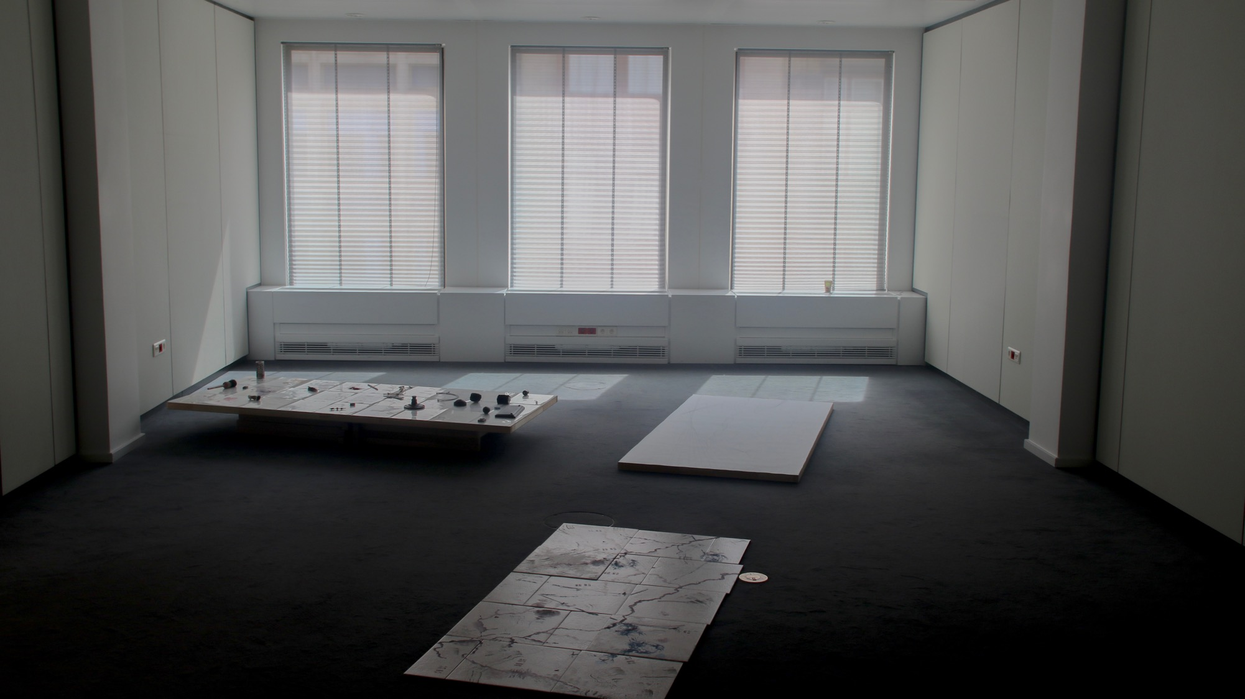

Slide 58
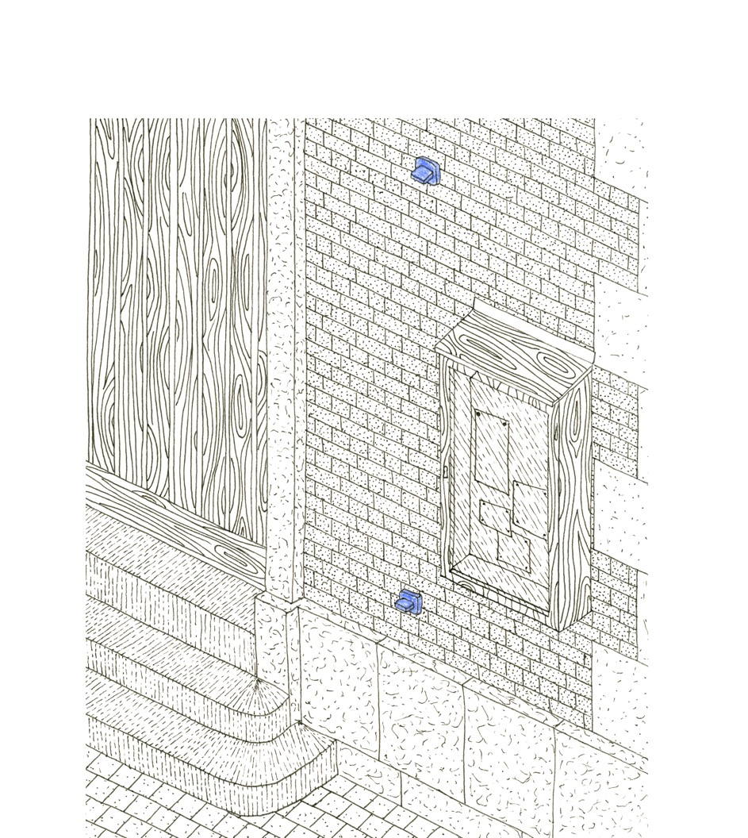
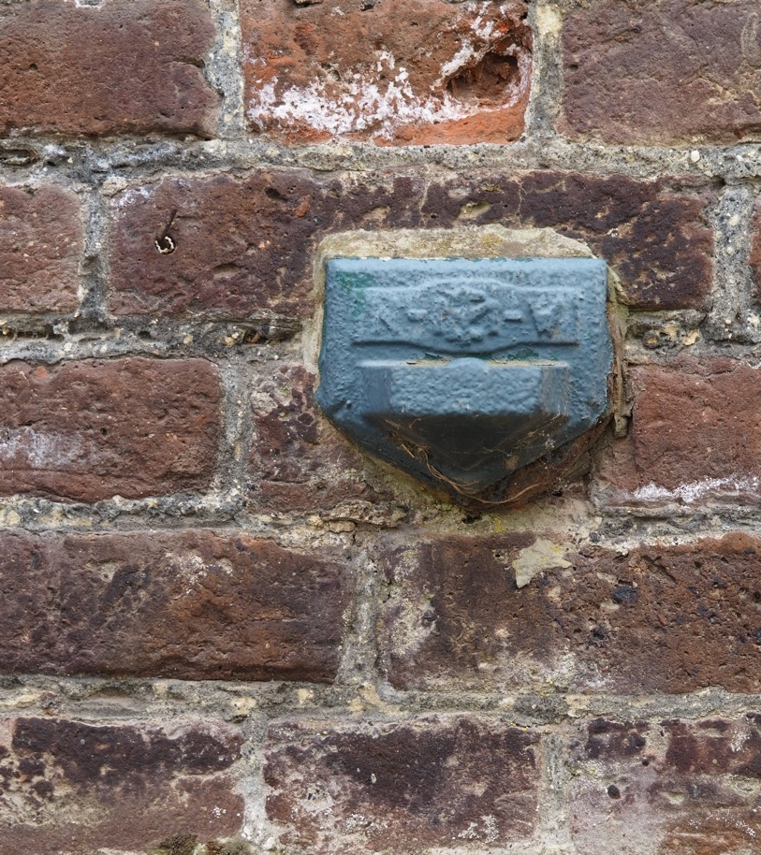

Slide 59
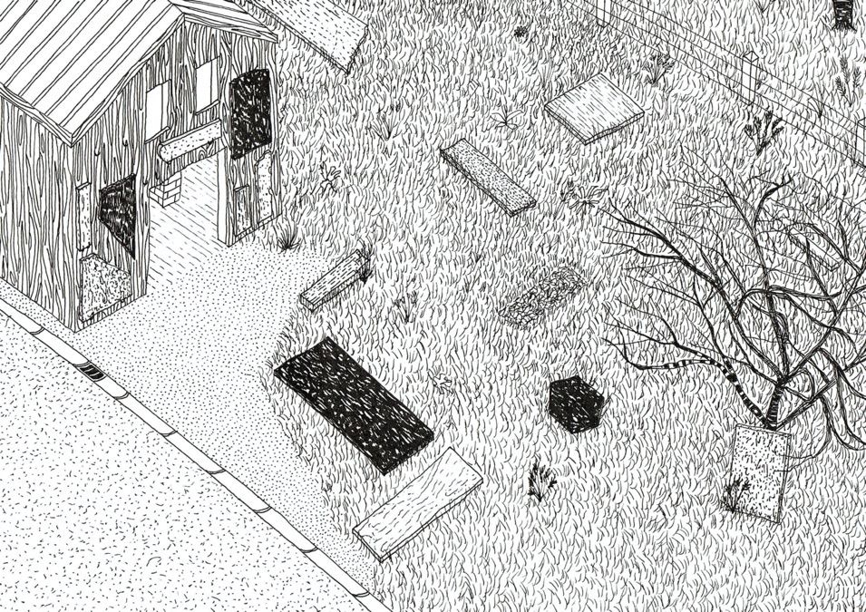

Slide 60
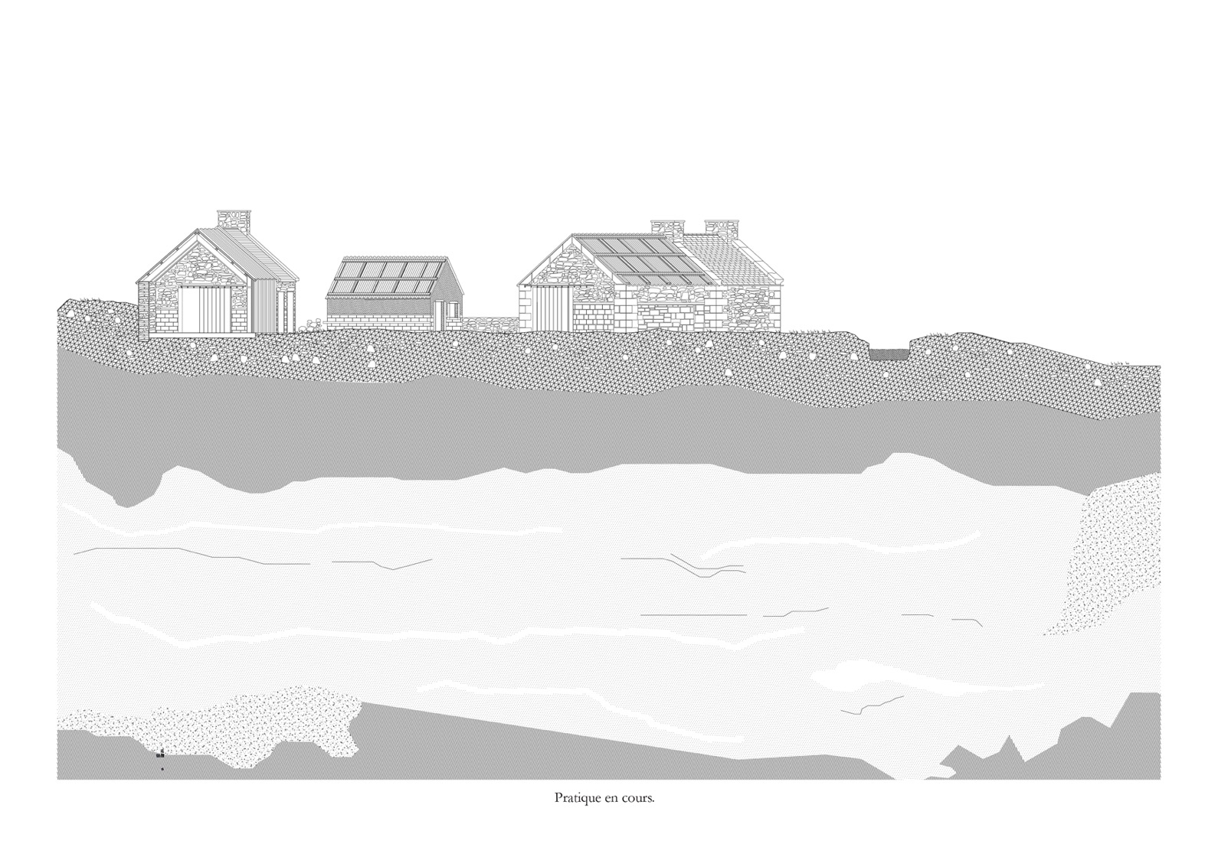

Slide 61
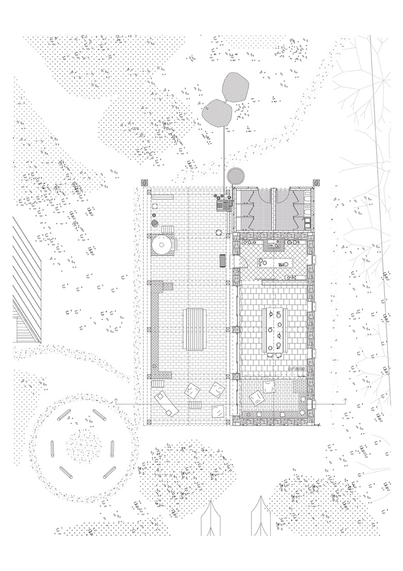

Slide 62
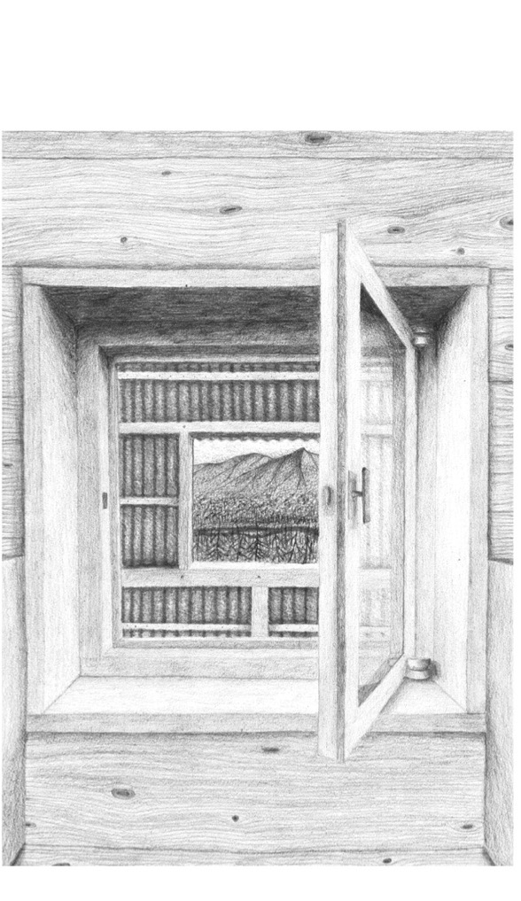



Slide 63




Slide 64


Slide 65


Slide 66


Slide 67


Slide 68


Slide 69


Slide 70
Merci ;)

